Slide 1


UI정의서
프로젝트 명 | {AI 기반 성과 평가 시스템}
업무 | {AI 기반 성과 평가 시스템 개발 }
Version | 1.0
2025-07-04
Copyright
고객사의 사전 승인 없이 내용의 전부 또는 일부에 대한
복사, 전재, 배포, 사용 등을 금합니다.

Slide 2

제.개정 이력
버전 | 제.개정일자 | 제.개정 내용 | 작성자
1.0 | 2025-06-14 | 내용 초안 작성 | 이혜수
1.1 | 2025-07-04 | 초안 검토 및 내용 보완 | 조은정

Slide 3

Contents
1. 업무Level1
1.1 업무Level2
2. 업무Level1
2.1 업무Level2
3. 업무Level1
3.1 업무Level2

Slide 4
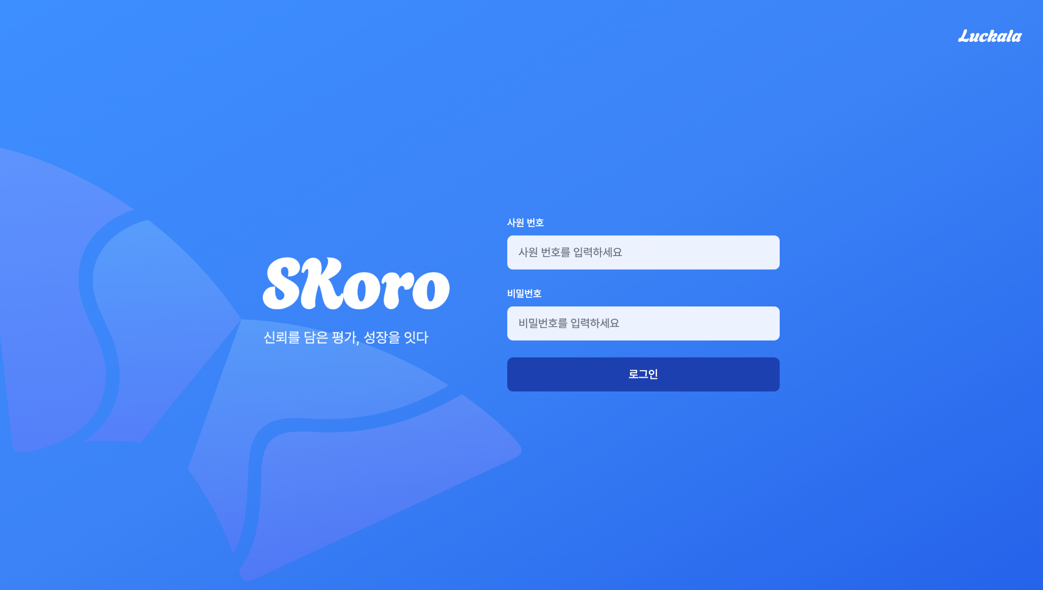
UI정의서(로그인 페이지)
업무Level1 | 공통 | 업무Level2 | 로그인 | 화면유형 | 로그인 | 개선유형 | 오류 메시지 명확화
화면ID | UA-A-1111 | 화면명 | 로그인 페이지 |  |  | 최종변경일자 | 2025-06-14
설명 | 사용자가 시스템을 이용하기 위해 필수적으로 통과해야 하는 인증 화면 |  |  |  |  | 작성자 | 이혜수
화면 레이아웃 |  |  |  |  |  | 구성
 |  |  |  |  |  | 1) 사원 번호 입력 필드 2) 비밀번호 입력 필드 3) 로그인 버튼 4) 오류 메세지 영역
 |  |  |  |  |  | 처리절차
 |  |  |  |  |  | 1) 입력 2) 유효성 검사 3) 인증 요청 4) 결과 처리 5) 세션/토큰 발급
 |  |  |  |  |  | 제약사항
 |  |  |  |  |  | 인증 필수: 유효한 사원 번호와 비밀번호를 입력해야만 시스템에 접근 가능

Slide 5
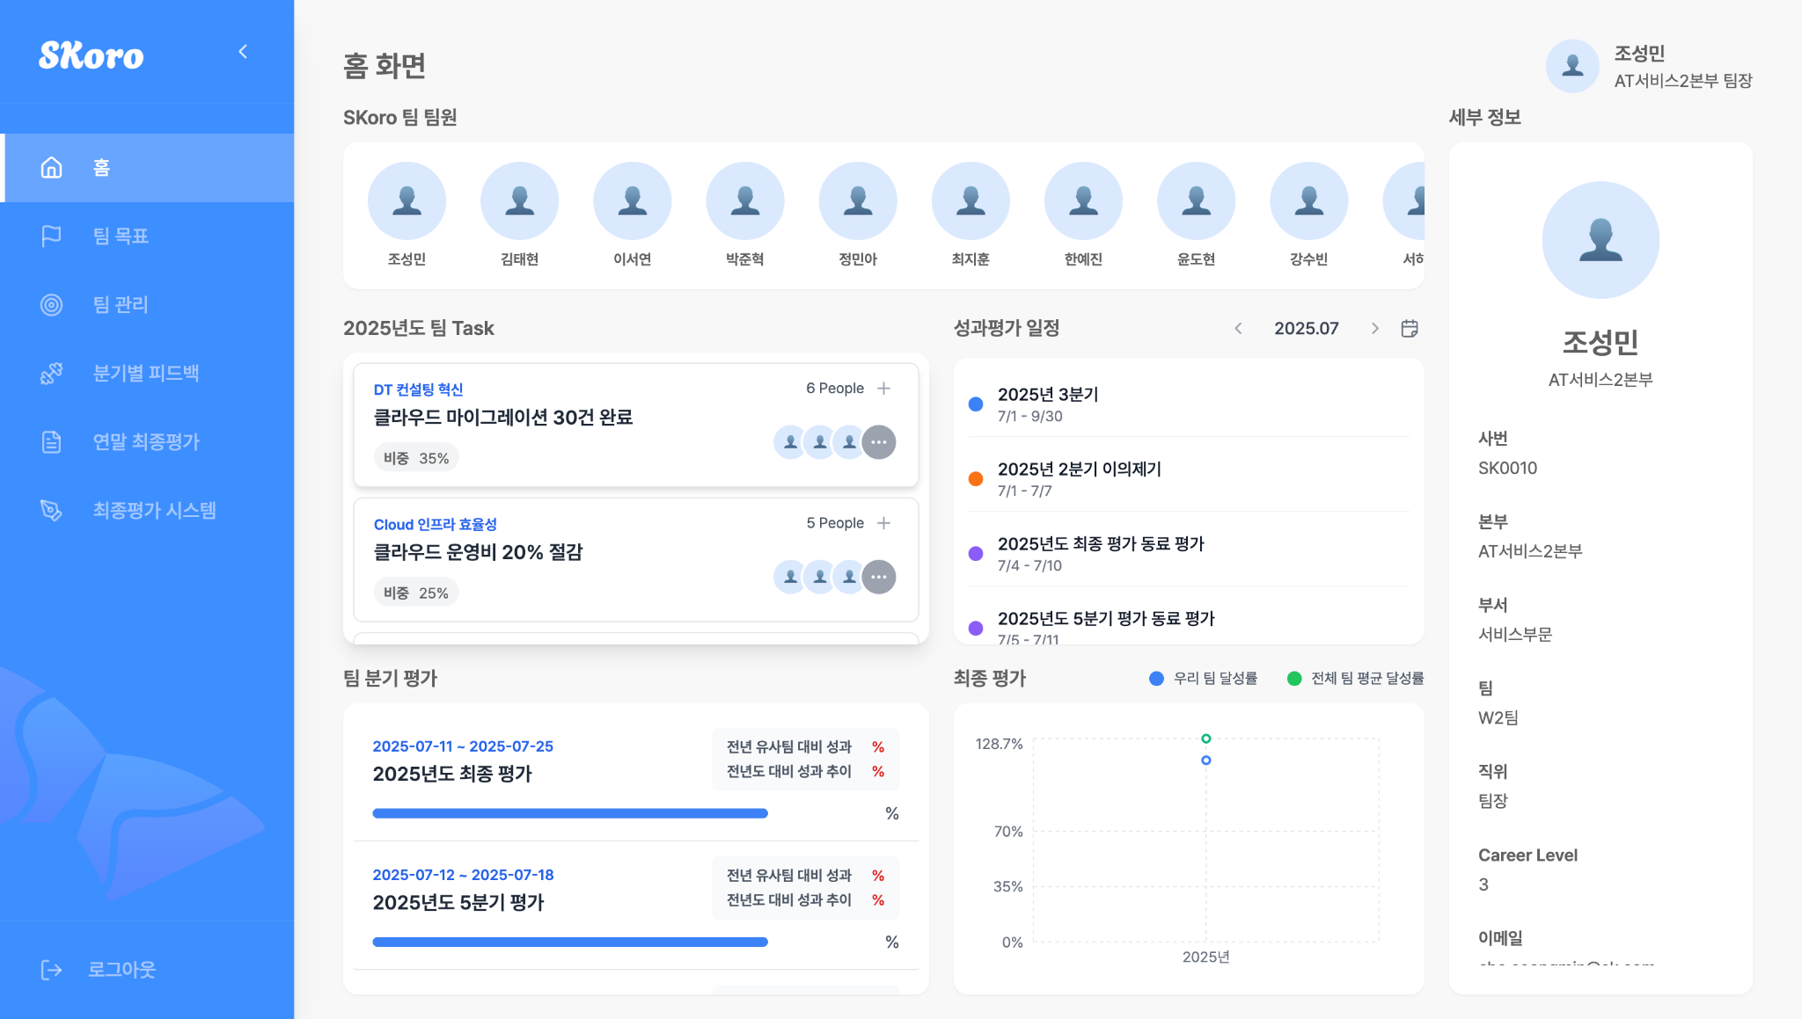
UI정의서(홈화면)
업무Level1 | 공통 | 업무Level2 | 팀장용 홈 화면 | 화면유형 | 메인 화면 | 개선유형 | 신규,개선, 통합 등 현재 상황에 따라
화면ID | UA-A-1112 | 화면명 | 팀장= 홈 화면 |  |  | 최종변경일자 | 2025-06-14
설명 | 팀의 주요 구성원 정보, 진행 중인 Task , 성과 평가 일정, 팀 평가 현황, 최종 평가 달성률 등 핵심 관리 지표를 한눈에 확인할 수 있도록 설계 |  |  |  |  | 작성자 | 이혜수
화면 레이아웃 |  |  |  |  |  | 구성
 |  |  |  |  |  | 1) 팀원 리스트 (프로필) 2) 팀 Task 카드 (목표/담당자/비중) 3) 성과 평가 달력 4) 분기별 평가 프로세스 바 5) 최종 평가 그래프 (평균 달성률) 6) 나의 정보 ( 프로필, 직위, 이메일 등)
 |  |  |  |  |  | 처리절차
 |  |  |  |  |  | 1) 로그인 후 홈으로 이동 2) API 로 팀원/Task/일정/ 평가 데이터 호출 3) 각 카드, 달력, 그래프에 데이터 표시 4) 카드/그래프 클릭 시 상세 화면 이동 5) 실시간 데이터 갱신 및 상태 유지
 |  |  |  |  |  | 제약사항
 |  |  |  |  |  | 달력 평가 시즌 표시: 달력에 표시되는 '평가 시즌' 및 '피드백 나오는 날'은 관리자 화면(S_ADM_001)에서 설정된 시기 정보를 정확히 반영해야 함

Slide 6
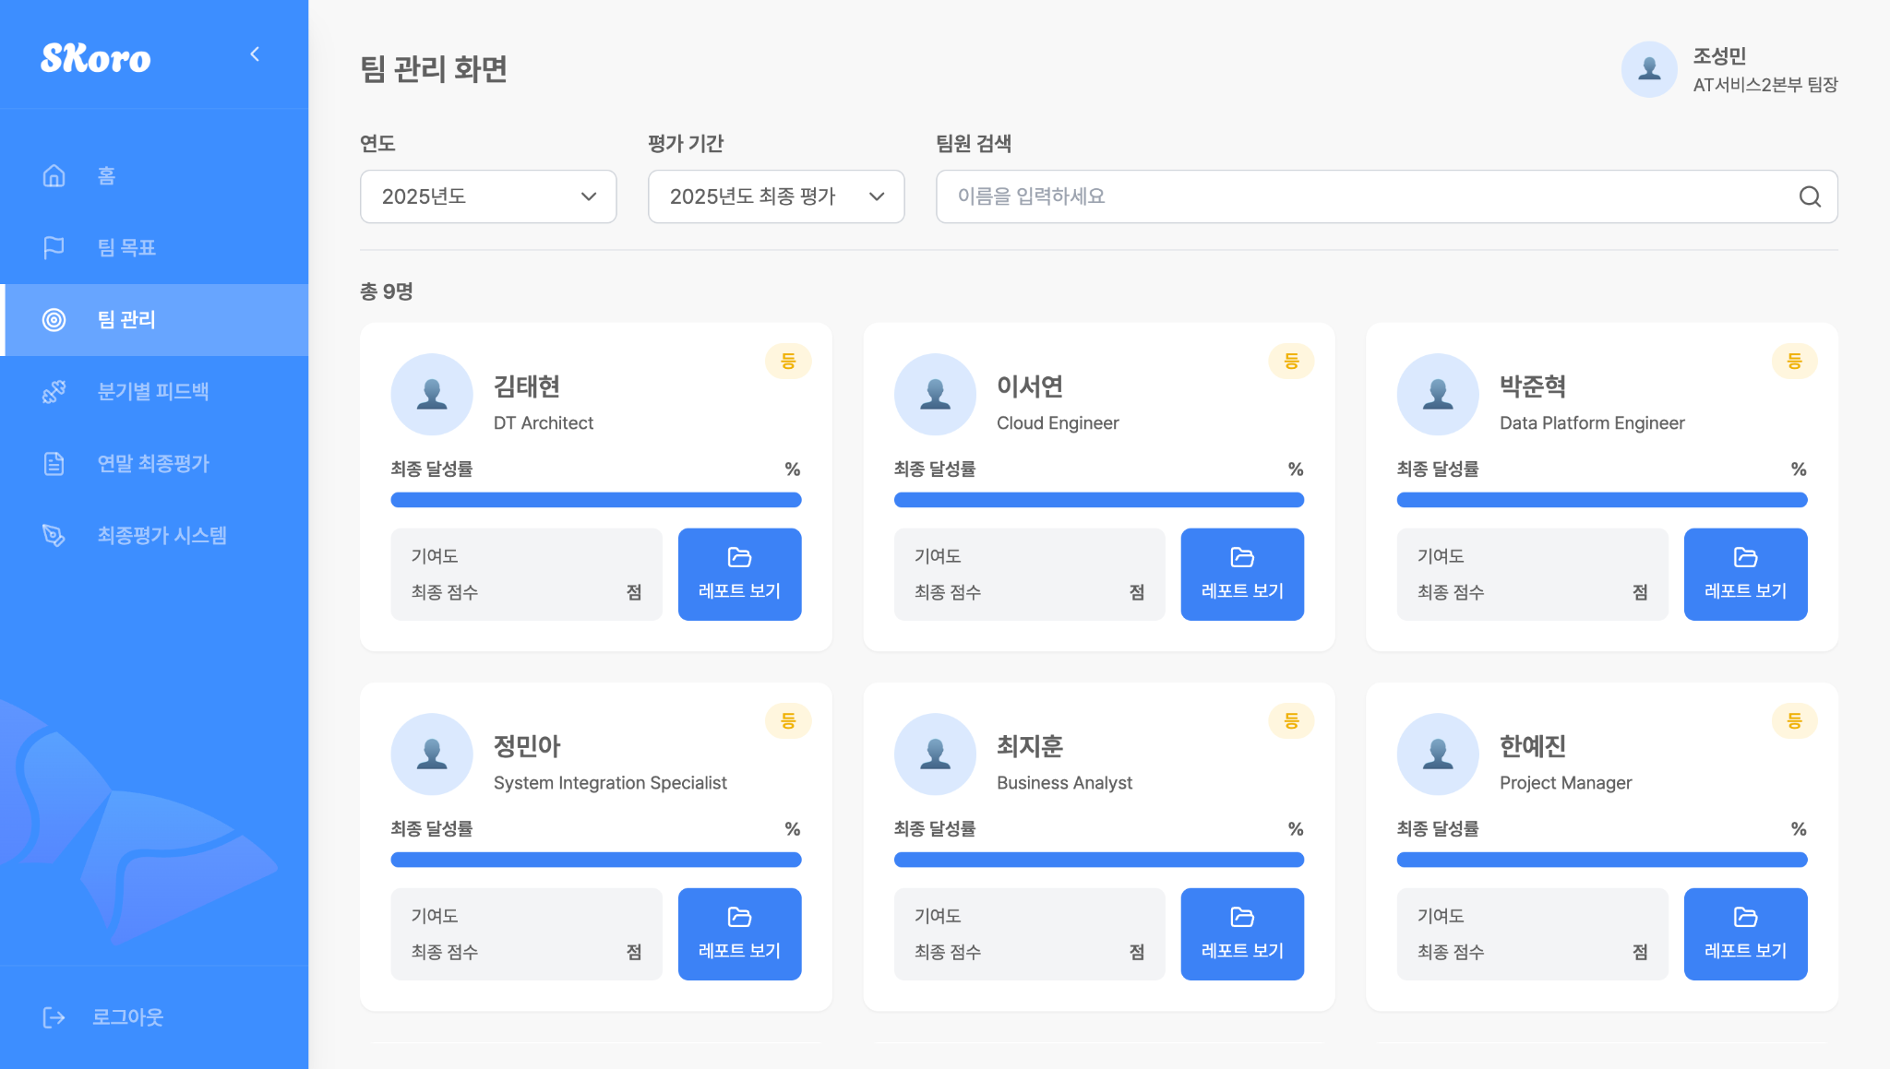
UI정의서(리스트)
업무Level1 | 팀 관리 | 업무Level2 | 팀원별 평가 상태 확인 및 상세 리포트 조회 | 화면유형 | 대시보드형 리스트 화면 | 개선유형 | 표/리스트 방식에서 카드형 UI로 전환
화면ID | UA-A-1113 | 화면명 | 팀원 관리 화면 - 리스트 |  |  | 최종변경일자 | 2025-06-14
설명 | 팀원별 최종 기여도 , 최종 점수, 평가 등급을 확인할 수 있으며, 상세 리포트 확인 및 추가 관리 작업 진행할 수 있음 |  |  |  |  | 작성자 | 이혜수
화면 레이아웃 |  |  |  |  |  | 구성
 |  |  |  |  |  | 1) 상단 필터 2)팀원 카드 리스트 3) 페이징/스크롤 4) 상단 우측 사용자 정보
 |  |  |  |  |  | 처리절차
 |  |  |  |  |  | 1) 팀 관리 화면 메뉴 클릭 시 화면 진입 2) API 호출로 해당 연도, 평가별 팀원 리스트/ 성과 데이터 로드 3) 조건 필터링 - 연도/평가 선택 시 : 선택 조건에 맞는 데이터 재호출 4) 레포트 보기 버튼 클릭 시 해당 팀원의 상세 평가 레포트 페이지로 이동
 |  |  |  |  |  | 제약사항
 |  |  |  |  |  | 레포트 보기 권한: '레포트 보기' 버튼은 해당 팀원의 상세 평가 레포트로 이동하는 기능으로, 팀장에게만 허용되어야 함

Slide 7
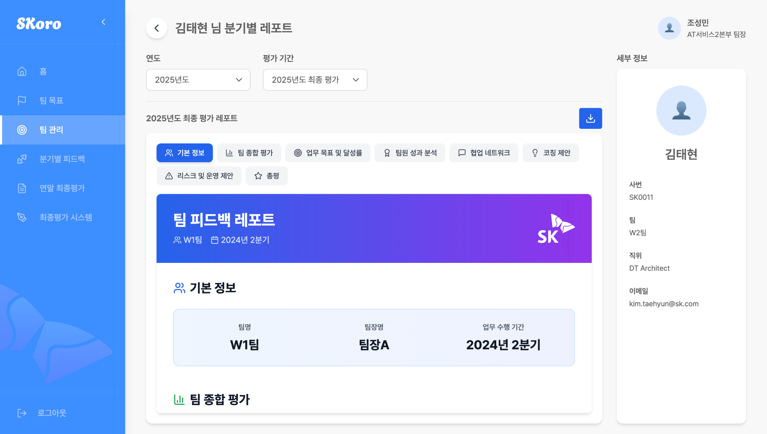
UI정의서(팀원 개별 페이지)
업무Level1 | 팀 관리 | 업무Level2 | 팀원별 기여도 및 최종 평가 레포트 열람 | 화면유형 | 상세 정보 조회 및 보고서 | 개선유형 | pdf 다운로드
화면ID | UA-A-1114 | 화면명 | 팀원 관리 화면 - 팀원 개별 페이지 |  |  | 최종변경일자 | 2025-06-14
설명 | 팀장이 팀원 리스트에서 직접 레포트 보기를 클릭한 후 팀원별 최종 평가 내역, 상세 피드백, 개선 포인트를 즉시 열람 |  |  |  |  | 작성자 | 이혜수
화면 레이아웃 |  |  |  |  |  | 구성
 |  |  |  |  |  | 1) 상단 연도/평가 선택 필터 2) 이름 검색 3) 팀원 카드 리스트: 프로필, 이름/역할, 기여도 Progress, 최종 점수, `레포트 보기` 4) 로그인 사용자 정보 표시
 |  |  |  |  |  | 처리절차
 |  |  |  |  |  | 1) 메뉴 진입 → 팀원 리스트 조회 2) 연도/평가 기준 데이터 조회 3) 이름 검색으로 필터링 4) `레포트 보기` 클릭 → 팀원별 평가 리포트 상세 열람
 |  |  |  |  |  | 제약사항
 |  |  |  |  |  | 데이터 출처 및 정확성: 표시되는 '기본 정보', '팀 업무 목표 및 개인 기여도'의 모든 데이터는 해당 팀원의 실제 업무 로그, KPI 매핑, 그리고 평가 결과를 정확히 반영해야 합

Slide 8
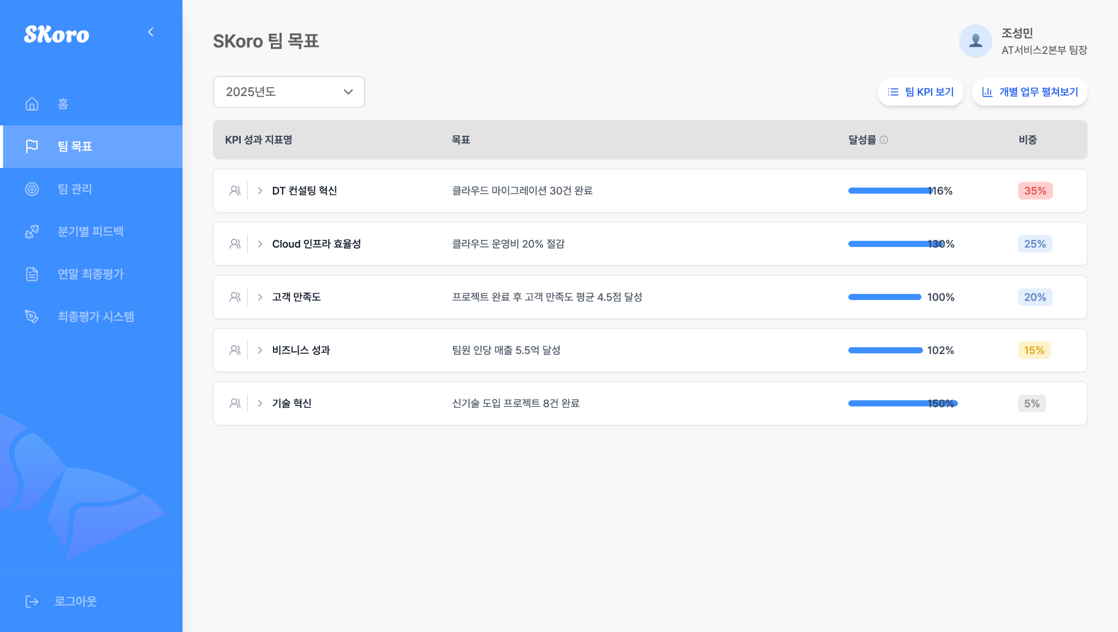
UI정의서(팀 KPI 리스트)
업무Level1 | 팀 관리 | 업무Level2 | 팀 KPI 달성률 및 가중치 모니터링 | 화면유형 | 목표 목록 관리 및 현황 대시보드 | 개선유형 | 개인 KPI 펼쳐보기 기능
화면ID | UA-A-1115 | 화면명 | KPI 대시보드 - 팀 KPI 리스트. |  |  | 최종변경일자 | 2025-06-14
설명 | 팀장이 팀 KPI를 연도별로 확인하고, 현재 달성률과 목표 대비 상황을 실시간으로 관리 |  |  |  |  | 작성자 | 이혜수
화면 레이아웃 |  |  |  |  |  | 구성
 |  |  |  |  |  | 1) 연도 선택 드롭다운 2) KPI 성과 지표 리스트: 지표명, 목표, 달성률 Progress, 비중(%) 3) KPI 상세: 목표, 평가 기준, 등급 테이블 (드릴다운) 4) 상단 버튼: 팀 KPI 확인하기, 개인 KPI 펼쳐보기 5) 로그인 사용자 정보
 |  |  |  |  |  | 처리절차
 |  |  |  |  |  | 1) `팀 목표` 메뉴 진입 → KPI 리스트 로드 2) 연도 선택 → 데이터 조회 3) KPI별 목표/달성률/비중 확인 4) KPI 상세 펼쳐서 목표·평가 기준 확인 5) 팀/개인 KPI 비교 뷰로 이동
 |  |  |  |  |  | 제약사항
 |  |  |  |  |  | 달성률 산출: '달성률'은 해당 KPI와 관련된 실제 업무 데이터 또는 목표 달성 현황을 기반으로 정확하게 산출되어야 함

Slide 9
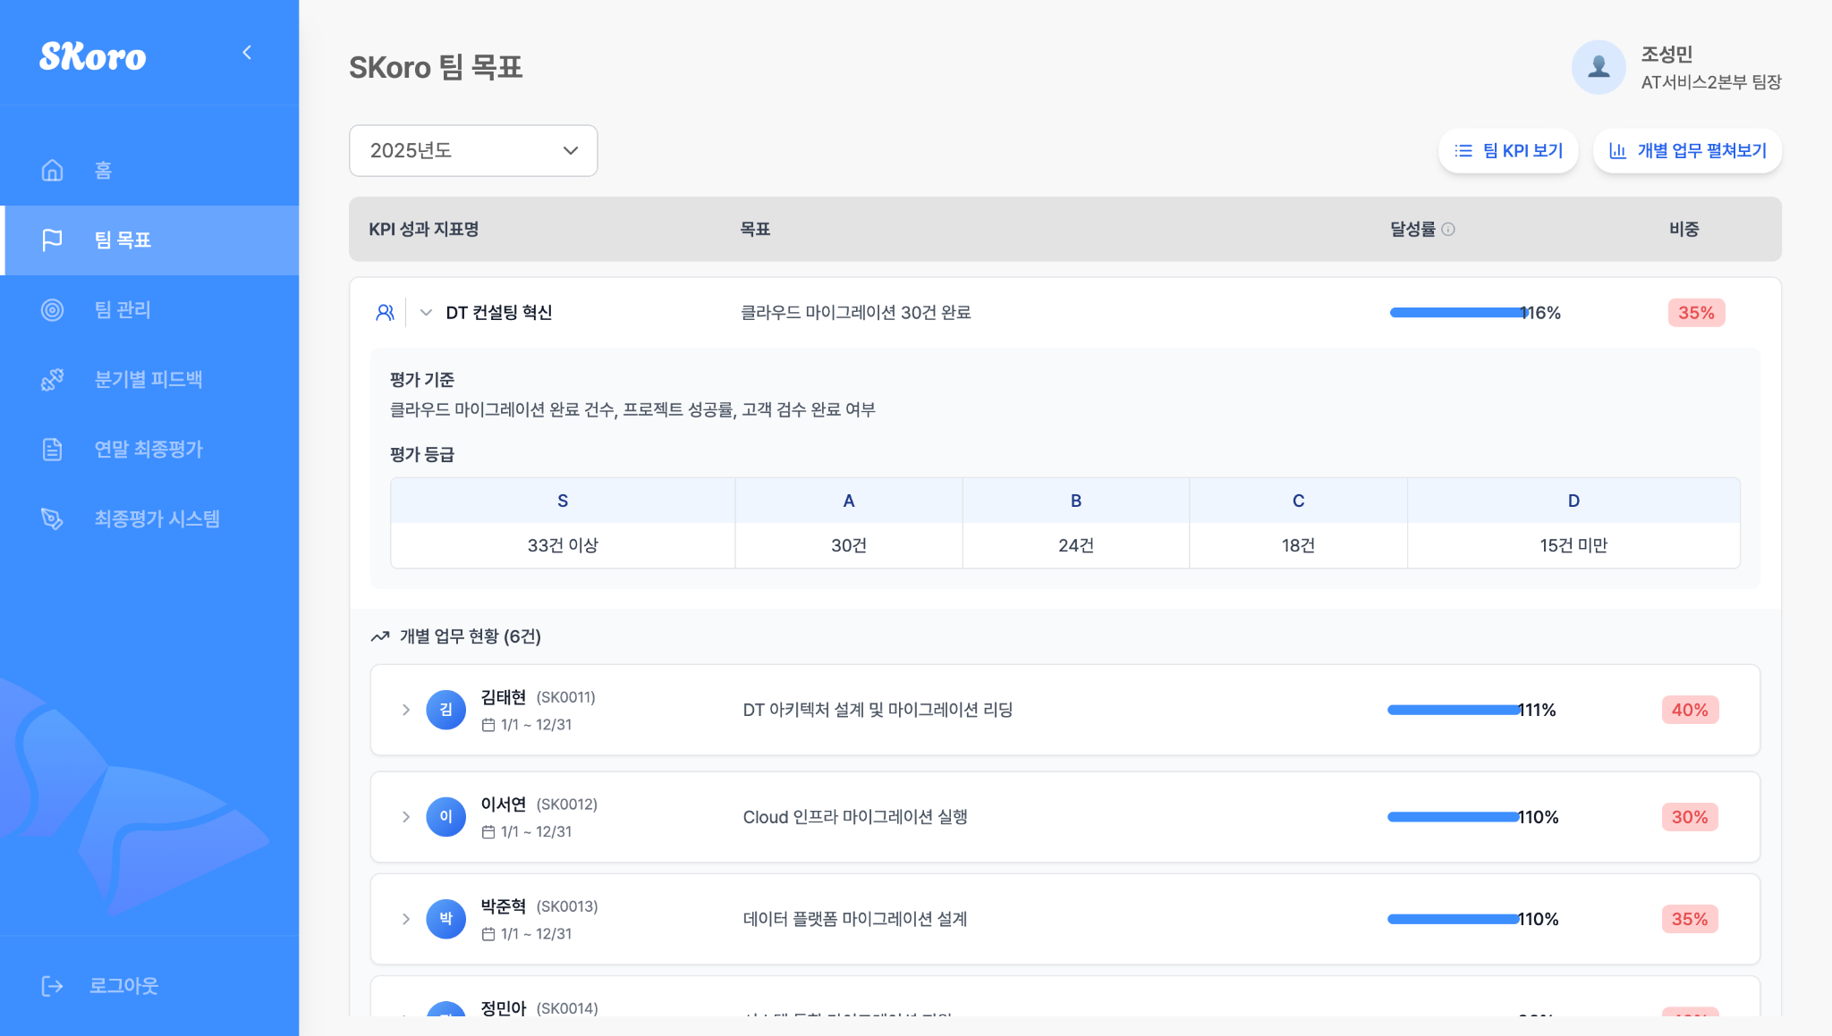
UI정의서(팀 KPI 세부사항 확인)
업무Level1 | 팀 관리 | 업무Level2 | 팀원별 KPI 현황 | 화면유형 | 상세 정보 조회 및 설명 | 개선유형 | 더보기 기능
화면ID | UA-A-1116 | 화면명 | KPI 대시보드 - 팀 KPI 세부사항 확인 |  |  | 최종변경일자 | 2024-06-14
설명 | KPI Drill-down에서 KPI별 팀원별 담당 업무와 개별 달성률, 가중치를 확인 |  |  |  |  | 작성자 | 이혜수
화면 레이아웃 |  |  |  |  |  | 구성
 |  |  |  |  |  | 1) 연도 선택 2) KPI 리스트: 지표명, 목표, 달성률, 비중 3) KPI 상세: 목표, 평가 기준, 등급표 4) 참여자 리스트: 팀원 이름/사진/역할, 담당 과업, 달성률, 가중치
 |  |  |  |  |  | 처리절차
 |  |  |  |  |  | 1) `팀 목표` 진입 → KPI 리스트 로드 2) 연도 선택 → KPI 불러오기 3) KPI 클릭 → 상세 Drill-down 4) 팀원별 KPI 참여 리스트 확인 5) KPI 달성 현황 종합 검토
 |  |  |  |  |  | 제약사항
 |  |  |  |  |  | 이 화면에서 KPI 내용 직접 수정은 불가

Slide 10
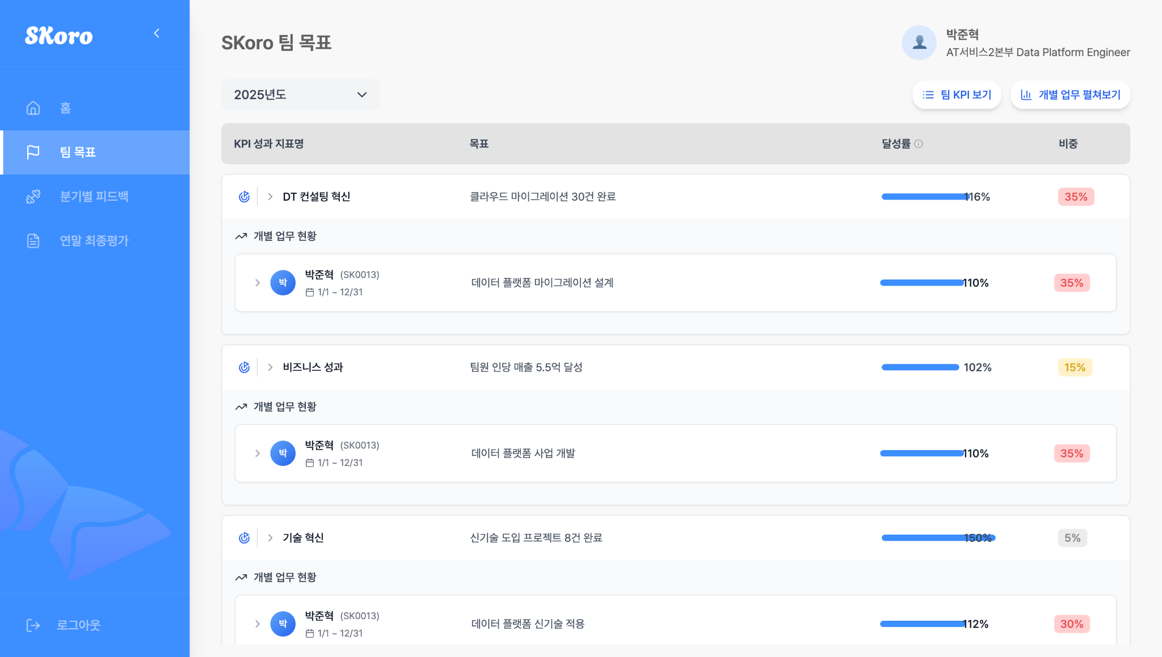
UI정의서(개인 KPI 리스트)
업무Level1 | 팀 관리 | 업무Level2 | 개인 KPI 리스트 | 화면유형 | 목록 필터링 및 상세 정보 조회 | 개선유형 | 개인 KPI 펼쳐보기
화면ID | UA-A-1117 | 화면명 | KPI 대시보드 - 개인 KPI 리스트 |  |  | 최종변경일자 | 2025–06-14
설명 | 팀 KPI 달성에 필요한 Task를 누가 맡았는지와 담당별 달성 현황을 한 화면에서 파악 |  |  |  |  | 작성자 | 이혜수
화면 레이아웃 |  |  |  |  |  | 구성
 |  |  |  |  |  | 1) 연도 선택 2) KPI 리스트 3) KPI별 개인 KPI 리스트 4) 담당 팀원의 목표/달성률 /비중
 |  |  |  |  |  | 처리절차
 |  |  |  |  |  | 1) 연도 선택 후 KPI 대시보드 접속 2) KPI 리스트에서 성과 지표 및 목표치 확인 3) KPI 클릭 시 개인별 KPI 리스트와 담당자 정보 확인 4) 각 담당자의 목표, 달성률, 기여 비중 상세 확인 5) 필요 시 Drill-down으로 개인 KPI 상세화면 이동
 |  |  |  |  |  | 제약사항
 |  |  |  |  |  | 달성률, 비중 등 모든 수치는 정확하고 최신 데이터여야함

Slide 11
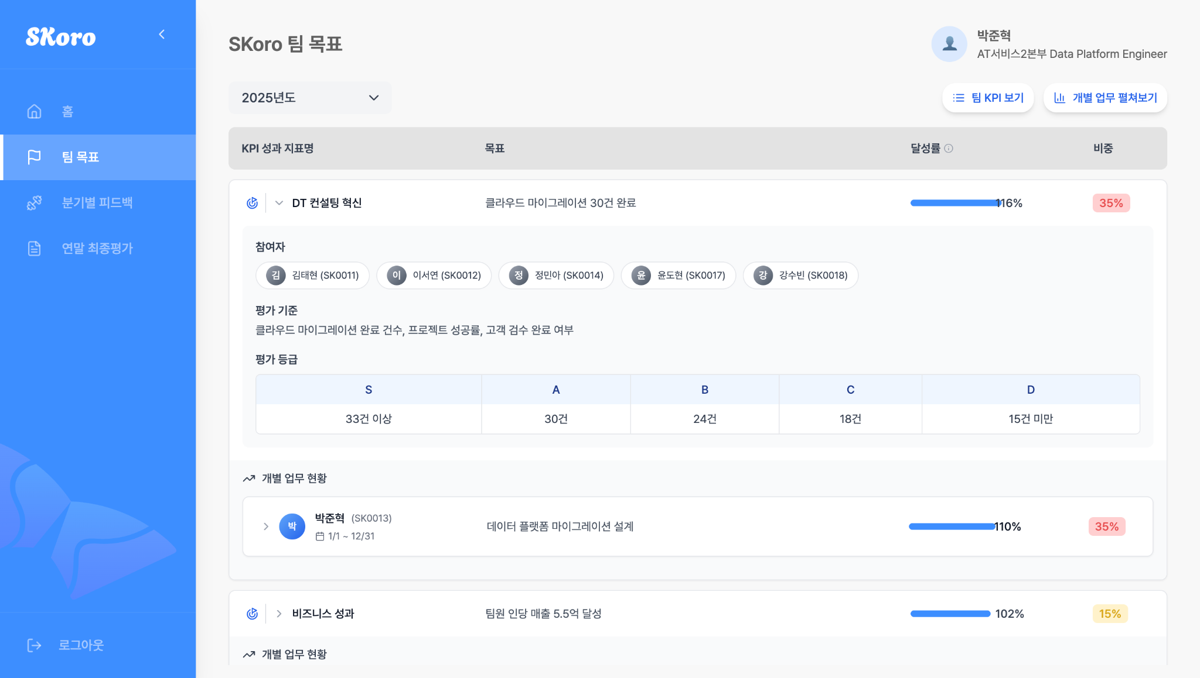
UI정의서(개인 KPI 리스트와 KPI 설명)
업무Level1 | 팀 관리 | 업무Level2 | 팀의 KPI 리스트 | 화면유형 | 개별 평가 입력 및 수정 | 개선유형 | -
화면ID | UA-A-1118 | 화면명 | 개인 KPI 리스트와 KPI 설명 |  |  | 최종변경일자 | 2025-06-14
설명 | 팀의 연도별 KPI 성과 목표 달성률을 실시간으로 모니터링할 수 있는 통합 관리 화면 |  |  |  |  | 작성자 | 이혜수
화면 레이아웃 |  |  |  |  |  | 구성
 |  |  |  |  |  | 1) 연도 선택 드롭다운(2024년) 2) 팀 KPI 성과 목록 3) 목표 상세 정보 영역 4) 평가 등급 테이블 5) 개별 구성원 성과 영역
 |  |  |  |  |  | 처리절차
 |  |  |  |  |  | 1) 화면 로드 시 기본 2024년도 데이터 조회 및 표시 2) 연도 드롭다운 선택 시 해당 연도 KPI 데이터 갱신 3) 팀 KPI 확인하기 버튼 클릭 시 팀 전체 KPI 상세 화면 이동 4) 개인 KPI 필터보기 버튼 클릭 시 개별 구성원별 필터링 적용 5) 각 KPI 항목 클릭 시 상세 성과 데이터 및 진행 현황 팝업 표시 6) 실시간 데이터 업데이트를 통한 달성률 및 진행률 자동 갱신
 |  |  |  |  |  | 제약사항
 |  |  |  |  |  | AI 코멘트 초안은 업무 실적, 동료 평가 등을 종합하여 생성되어야 함

Slide 12
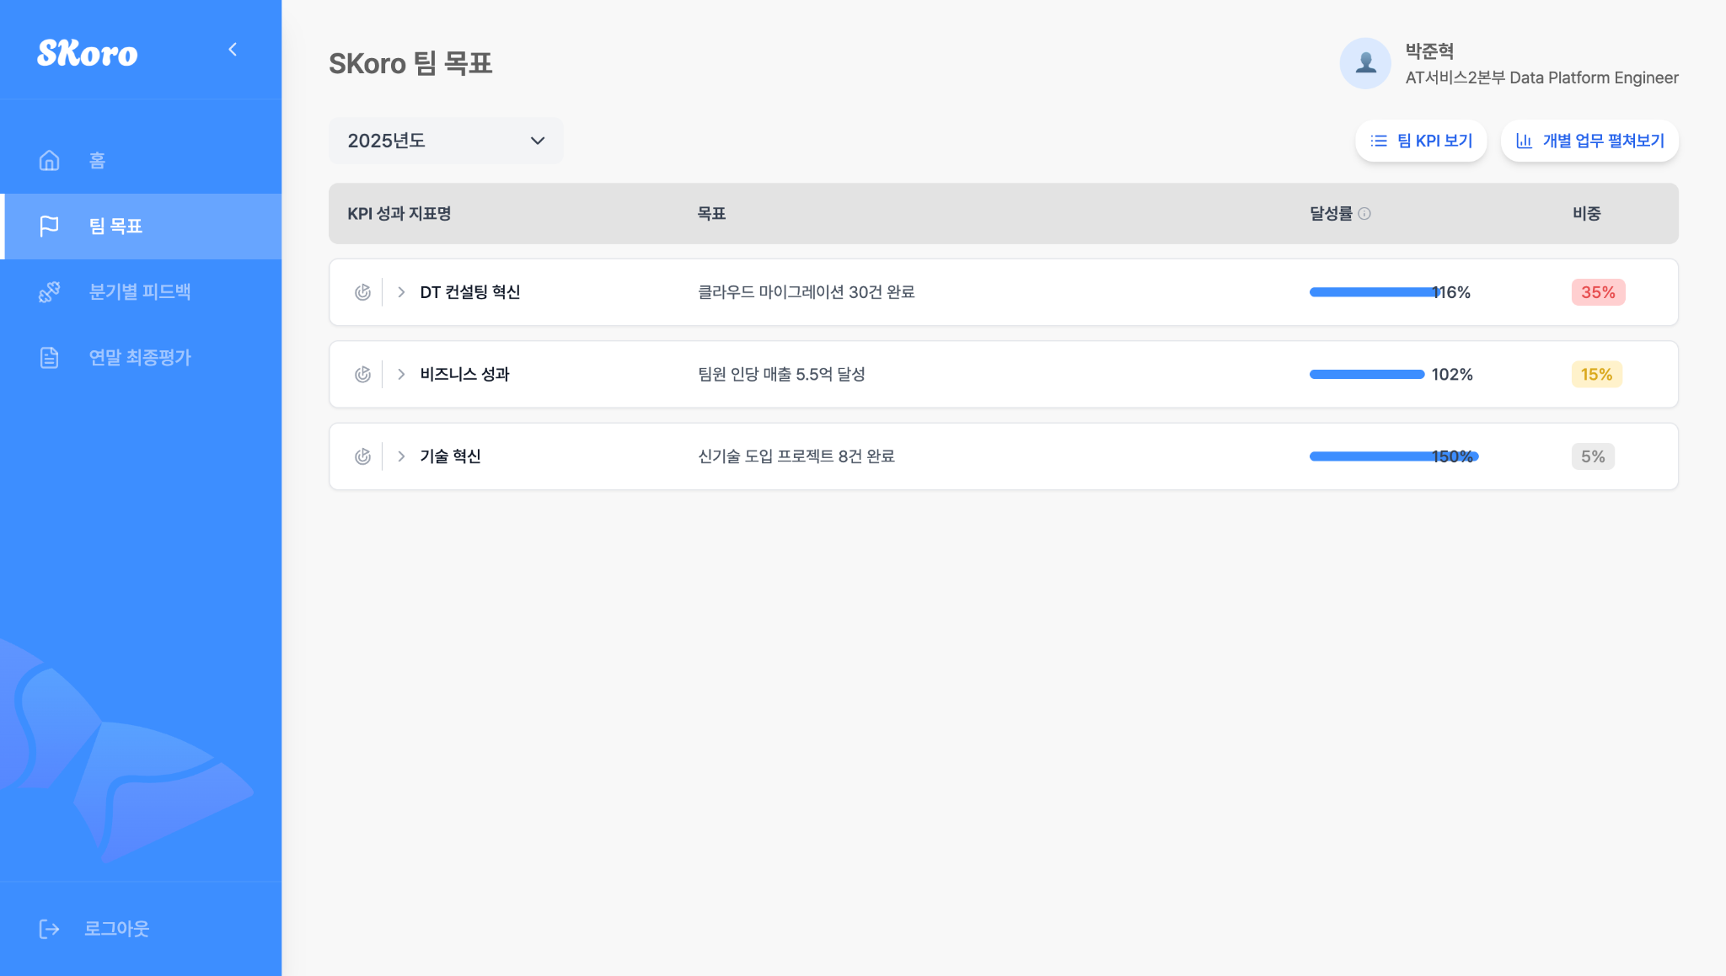
UI정의서(팀원용 KPI 대시보드)
업무Level1 | 팀 관리 | 업무Level2 | 개인 KPI 및 개인 기여도 현황 조회 | 화면유형 | 팀 목표 및 개인 기여 현황 대시보드 | 개선유형 | 확장형 섹션 또는 팝업을 제공
화면ID | UA-A-1127 | 화면명 | 팀원용 KPI 대시보드 |  |  | 최종변경일자 | 2025-06-14
설명 | 팀원이 자신이 속한 팀의 목표 중 개인에게 직접 할당된 KPI 목록을 조회하고 관리할 수 있는 대시보드 |  |  |  |  | 작성자 | 이혜수
화면 레이아웃 |  |  |  |  |  | 구성
 |  |  |  |  |  | 1) 년도 드롭다운 2) 개인 KPI 리스트 테이블/카드 - KPI 성과 지표명 - 목표 - 달성률 - 비중
 |  |  |  |  |  | 처리절차
 |  |  |  |  |  | 1) 화면 로드 및 초기 팀 목표 조회 2) 년도 선택 변경 및 팀 목표 데이터 갱신 3) 개인 할당 목표 필터링 4) KPI 상세 내용
 |  |  |  |  |  | 제약사항
 |  |  |  |  |  | 정보 수정 불가: 팀원은 이 화면에서 표시되는 KPI의 '목표', '달성률', '비중' 및 '매핑된 팀원명'과 같은 데이터를 직접 수정할 수 없음

Slide 13
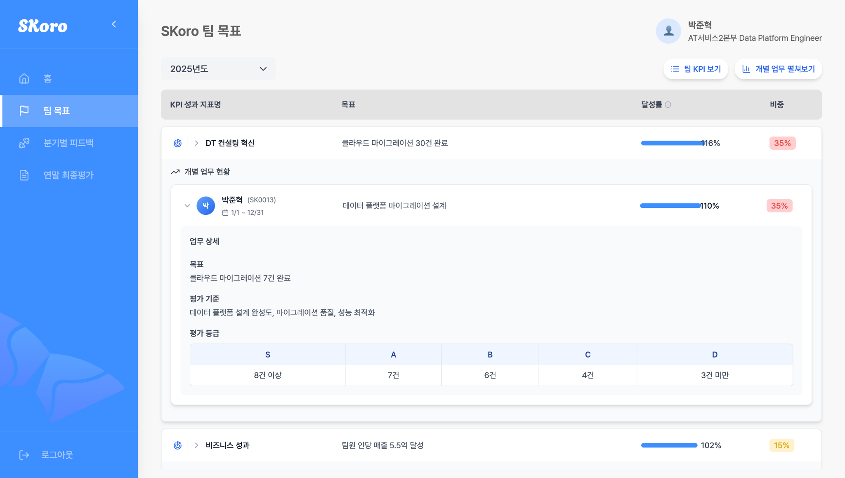
UI정의서(개인 KPI 세부사항)
업무Level1 | 팀 관리 | 업무Level2 | 개인 KPI 세부사항 | 화면유형 | 개인 할당 KPI 상세 정보 조회 및 설명 | 개선유형 | 성과측정지표'의 데이터 실시간으로 조회
화면ID | UA-A-1119 | 화면명 | 개인 KPI 세부사항 |  |  | 최종변경일자 | 2025-06-14
설명 | 팀원의 KPI 성과 목표 달성률을 실시간으로 모니터링할 수 있는 통합 관리 화면 |  |  |  |  | 작성자 | 이혜수
화면 레이아웃 |  |  |  |  |  | 구성
 |  |  |  |  |  | 1) 개인별 KPI 카드 영역 2) 상세 정보 패널 - 목표 정의 - 성과 측정 지표 - 산출 Logic - 평가 Scale 테이블 - 실행 방안
 |  |  |  |  |  | 처리절차
 |  |  |  |  |  | 1) 개별 팀원 카드 클릭 시 상세 정보 패널 확장 2) 목표 정의부터 실행 방안까지 순차적 표시 3) 현재 달성 수준에 해당하는 평가 등급 하이라이트 4) 다른 팀원 선택 시 패널 교체 5) 실시간 달성률 및 평가 등급 자동 업데이트
 |  |  |  |  |  | 제약사항
 |  |  |  |  |  | 개인 KPI 세부사항은 사전에 정확히 정의되고 입력되어야 함

Slide 14
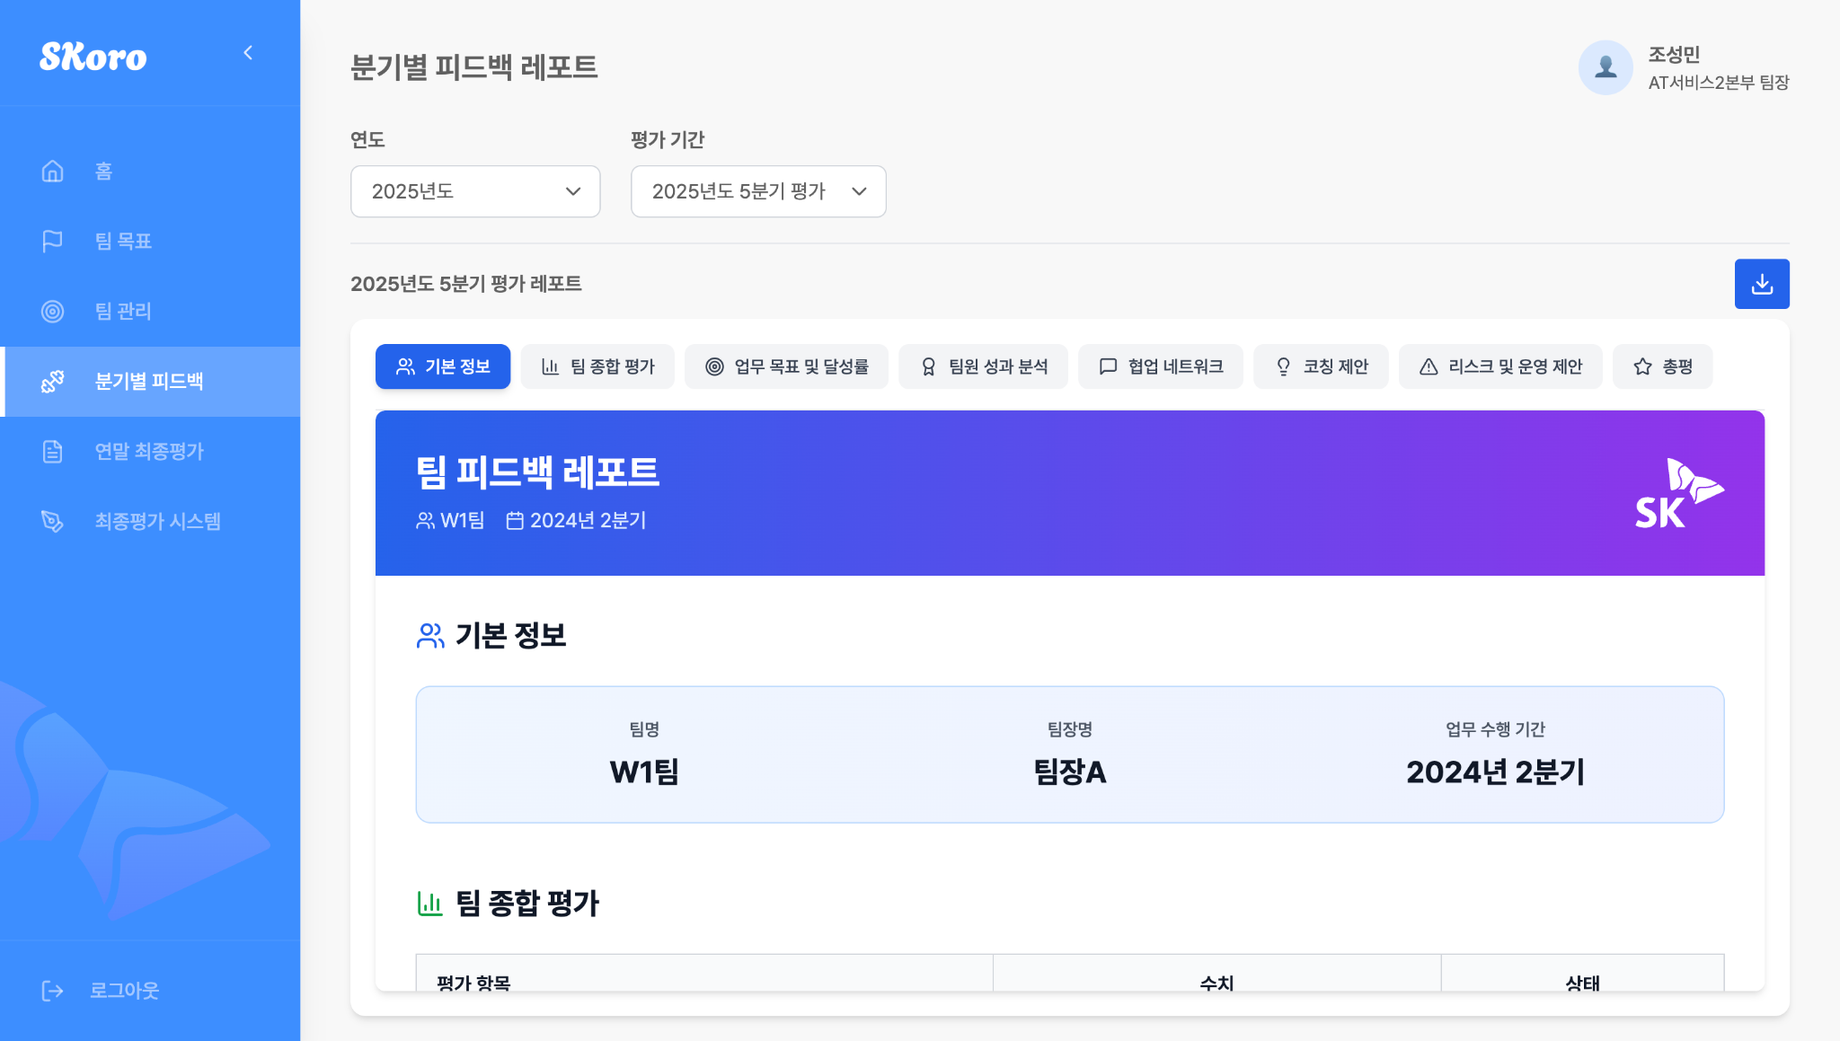
UI정의서(팀장 분기별 성과 관리 대시보드)
업무Level1 | 성과 관리 | 업무Level2 | 분기별 피드백 및 평가 조회 | 화면유형 | 성과 평가 대시보드 | 개선유형 | -
화면ID | UA-A-1120 | 화면명 | 팀장 분기별 성과 관리 대시보드 |  |  | 최종변경일자 | 2025-06-14
설명 | 팀장이 특정 년도와 분기를 선택하여 해당 기간의 '분기별 피드백 레포트'를 조회하고 다운로드할 수 있는 화면, 이 화면을 통해 팀장은 팀원들의 분기별 성과에 대한 종합적인 피드백(AI 점수, AI 코멘트 등 포함)을 확인하고, 필요한 경우 이를 문서 형태로 보관하거나 공유할 수 있음 |  |  |  |  | 작성자 | 이혜수
화면 레이아웃 |  |  |  |  |  | 구성
 |  |  |  |  |  | 1) 조회 및 액션 영역 - 년도 선택 드롭다운 - 평가 선택 드롭다운 - 다운로드 버튼 2) 레포트 표시 영역
 |  |  |  |  |  | 처리절차
 |  |  |  |  |  | 1) 화면 로드 및 초기 레포트 조회 2) 년도/분기 선택 변경 및 레포트 데이터 갱신 3) 레포트 내용 확인 및 화면 표시 4) 레포트 PDF 다운로드
 |  |  |  |  |  | 제약사항
 |  |  |  |  |  | 분기별 피드백 레포트는 해당 분기 마감 및 평가 완료 후에만 조회 가능

Slide 15
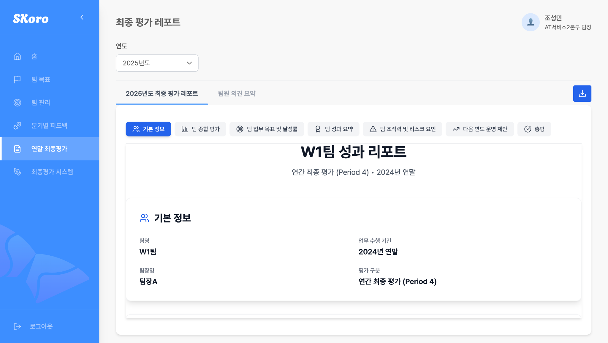
UI정의서(최종 평가 결과 저장 대시보드)
업무Level1 | 성과 관리 | 업무Level2 | 연말 최종 평가 결과 조회 및 관리 | 화면유형 | 정보 조회 및 보고서 다운로드 | 개선유형 | -
화면ID | UA-A-1121 | 화면명 | 최종 평가 결과 저장 대시보드 |  |  | 최종변경일자 | 2025-06-14
설명 | 팀장이 특정 년도를 선택하여 해당 연도의 '최종 평가 레포트'를 조회하고, '팀원 의견 요약' 등 관련 정보를 확인하며 다운로드할 수 있는 화면 |  |  |  |  | 작성자 | 이헤수
화면 레이아웃 |  |  |  |  |  | 구성
 |  |  |  |  |  | 1) 매인 콘텐츠 영역 - 조회 조건 선택 영역 - 레포트 유형 선택 (선택된 년도에 따라 동적으로 변경) - 다운로드 버튼 - 레포트 표시 영역
 |  |  |  |  |  | 처리절차
 |  |  |  |  |  | 1) 화면 로드 및 초기 레포트 조회 2) 년도 선택 변경 및 레포트 데이터 갱신 3) 레포트 유형 선택 및 내용 표시 - 선택된 년도에 해당하는 데이터를 조조회하여 화면에 표시 - 년도 별 레포트와 팀원 의견 요약 제시 4) 레포트 PDF 다운로드
 |  |  |  |  |  | 제약사항
 |  |  |  |  |  | 최종 평가 레포트는 연간 평가 프로세스 완료 및 최종 확정 전에도 조회 가능

Slide 16
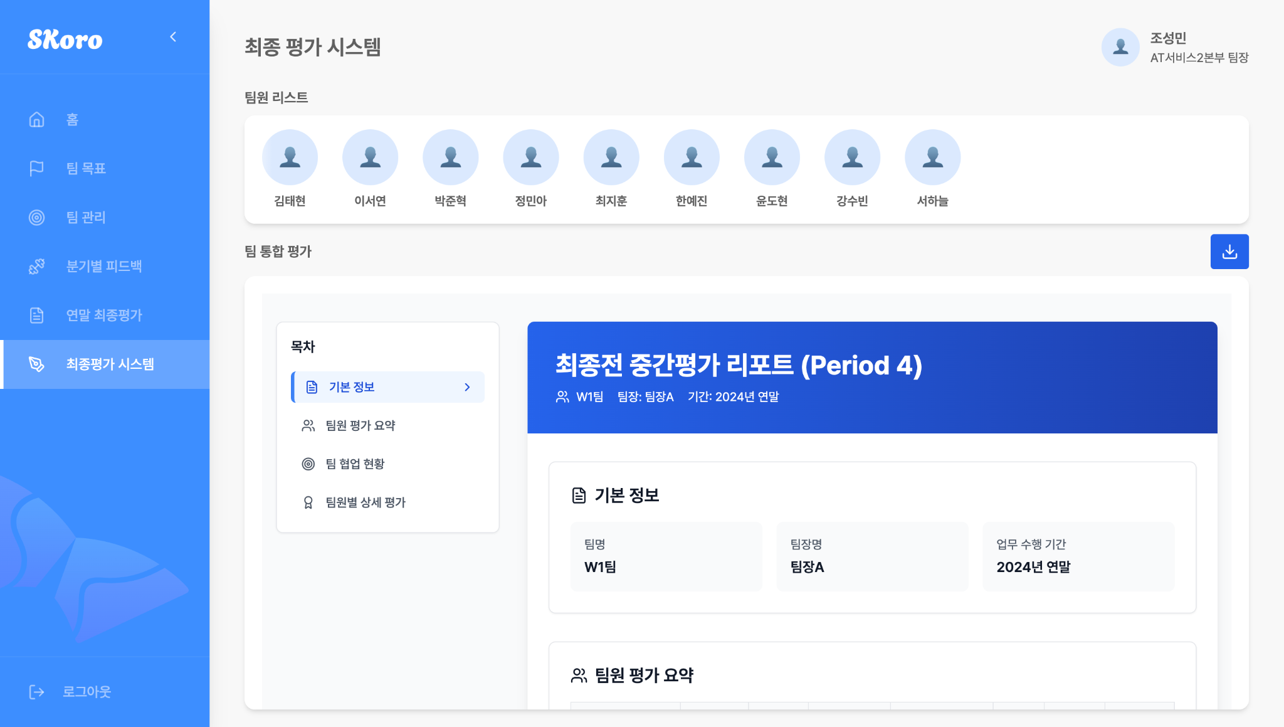
UI정의서(팀 통합 평가)
업무Level1 | 성과 관리 | 업무Level2 | 팀원별 최종 평가 확정 및 팀 통합 평가 진행 | 화면유형 | 최종 평가 진행 화면 | 개선유형 | -
화면ID | UA-A-1122 | 화면명 | 최종평가 프로세스 과정 - 팀 통합 평가 |  |  | 최종변경일자 | 2025-06-14
설명 | 팀장이 연말 최종 평가 프로세스 중 '팀 통합 평가'를 진행하는 화면 |  |  |  |  | 작성자 | 이혜수
화면 레이아웃 |  |  |  |  |  | 구성
 |  |  |  |  |  | 1) 팀원 리스트 영역 2) 팀 통합 평가 영역 3) 다운로드 버튼
 |  |  |  |  |  | 처리절차
 |  |  |  |  |  | 1) 화면 진입 및 팀원 평가 현황 표시 2) 팀원 평가 완료 확인 3) 팀 통합 평가 레포트 검토 4) 팀 통합 평가 확정 (선택 사항) : 검토 후 필요한 경우, 팀장이 팀 통합 평가를 확정하는 별도의 액션을 수행할 수 있음 5) 레포트 다운로드
 |  |  |  |  |  | 제약사항
 |  |  |  |  |  | 표시되는 팀 통합 평가는 최종 확정되기 전의 '중간 아웃풋'일 수 있으므로, 필요 시 팀장이 AI 코멘트를 수정할 수 있는 단계와 연계되어야 함

Slide 17
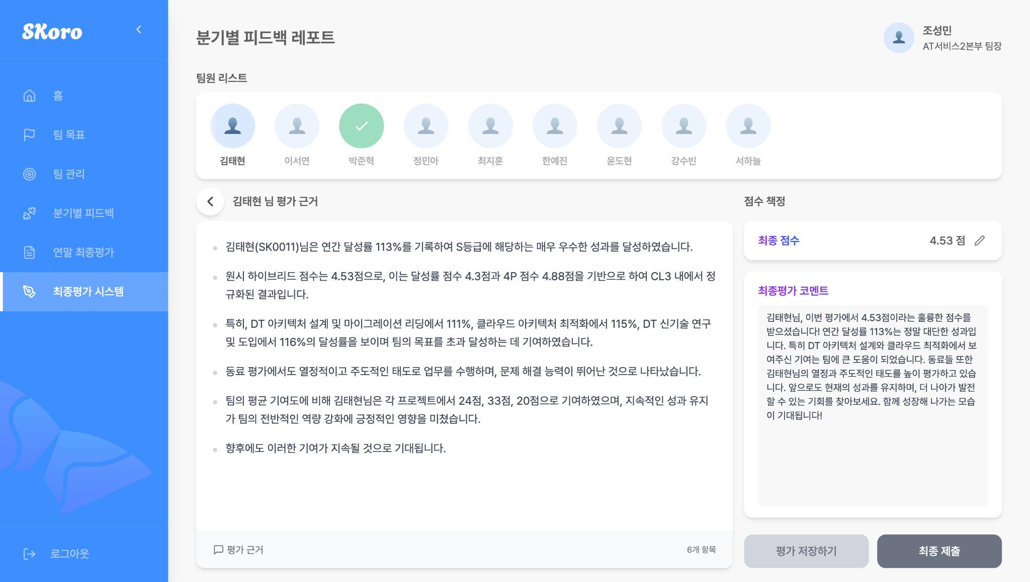
UI정의서(팀장의 팀원 평가)
업무Level1 | 성과 관리 | 업무Level2 | 팀장의 팀원 평가 - 점수 수정 | 화면유형 | 개별 평가 입력 및 수정 화면 | 개선유형 | 최종 제출 후 수정 불가
화면ID | UA-A-1123 | 화면명 | 팀장의 팀원 평가 |  |  | 최종변경일자 | 2025-06-14
설명 | 팀장이 연말 최종 평가 프로세스 중 특정 팀원의 최종 평가를 진행하는 화면 |  |  |  |  | 작성자 | 이혜수
화면 레이아웃 |  |  |  |  |  | 구성
 |  |  |  |  |  | 1) 팀원 리스트 영역 - 선택된 팀원 표시 - 평가 완료 표시 2) 개별 팀원 평가 입력/수정 영역 - 점수 확정 섹션 - 최종 평가 코멘트 섹션
 |  |  |  |  |  | 처리절차
 |  |  |  |  |  | 1) 화면 진입 및 팀원 선택 2) 팀원 평가 내용 검토 및 수정 3) 평가 입시 또는 최종 제출 - 팀장이 현재까지 입력한 내용을 저장하고자 할 경우 평가 저장하기 버튼 클릭 -팀장이 해당 팀원에 대한 평가를 최종적으로 확정하고 제출하고자 할 경우 최종 제출 버튼을 클릭 4) 다른 팀원 평가로 이동
 |  |  |  |  |  | 제약사항
 |  |  |  |  |  | 표시되는 '최종 평가 코멘트'는 AI 초안이며, 팀장이 최종본으로 수정하여 제출해야 함

Slide 18
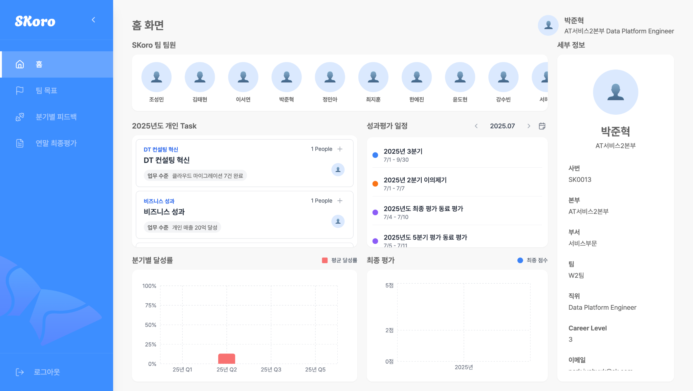
UI정의서(홈 화면)
업무Level1 | 공통 | 업무Level2 | 팀원용 홈 화면 | 화면유형 | 메인 화면 | 개선유형 | -
화면ID | UA-A-1125 | 화면명 | 홈 화면 |  |  | 최종변경일자 | 2025-06-14
설명 | 팀원 개인을 위한 홈 대시보드로, 자신의 업무 현황, 성과 지표, 피드백 및 개인 정보를 한눈에 파악할 수 있도록 구성되어 있음 |  |  |  |  | 작성자 | 이혜수
화면 레이아웃 |  |  |  |  |  | 구성
 |  |  |  |  |  | 1) 소속 정보 2) 팀원 리스트 3) 금년 나의 Task & 동료 정보 4) 성과 평가 일정 리스트 & 달력 - 일정 달력 버튼을 누를 시, 달력 제시 5) 분기별 기여도 그래프 6) 최종 평가 그래프
 |  |  |  |  |  | 처리절차
 |  |  |  |  |  | 1) 팀원이 로그인 후 홈 화면으로 진입 2) Task 상세 정보 조회 3) 과거 성과 지표 확인
 |  |  |  |  |  | 제약사항
 |  |  |  |  |  | AI 코멘트 /점수 가시성 : 이 화면에서는 AI 코멘트나 상세 평가 점수 수정 기능이 직접 제공되지 않으며, 주로 요약된 정보와 최종 확정 점수만 표시

Slide 19
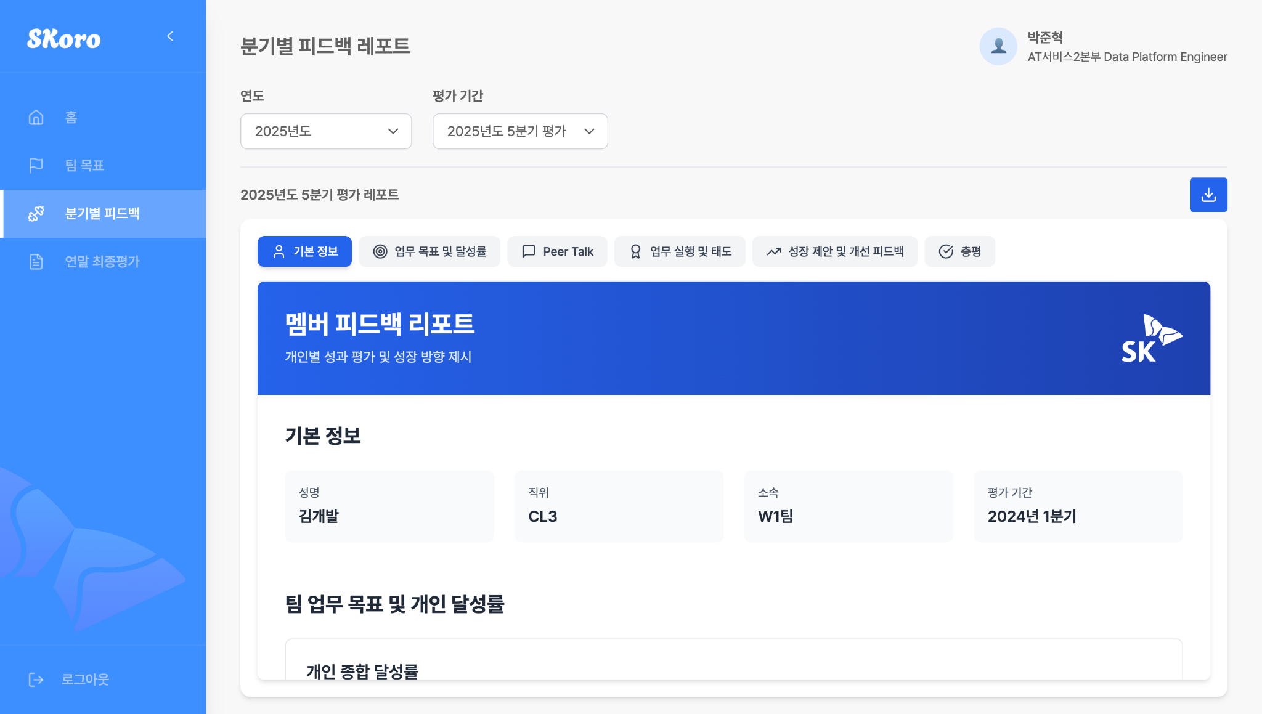
UI정의서(분기별 성과 관리 대시 보드)
업무Level1 | 성과 관리 | 업무Level2 | 분기별 개인 피드백 레포트 조회 | 화면유형 | 개인 피드백 조회 및 보고서 다운로드 화면 | 개선유형 | 과거 분기 레포트 간의 비교 분석 기능
화면ID | UA-A-1126 | 화면명 | 분기별 성과 관리 대시 보드 |  |  | 최종변경일자 | 2025-06-14
설명 | 팀원 개인이 특정 년도와 분기를 선택하여 자신의 '분기별 피드백 레포트'를 조회하고 다운로드할 수 있는 화면 |  |  |  |  | 작성자 | 이혜수
화면 레이아웃 |  |  |  |  |  | 구성
 |  |  |  |  |  | 1) 년도 선택 드롭다운 2) 분기 선택 드롭 다운 3) 다운로드 버튼 4) 레포트 영역
 |  |  |  |  |  | 처리절차
 |  |  |  |  |  | 1) 화면 로드 및 초기 레포트 조회 2) 년도/분기 선택 변경 및 레포트 데이터 갱신 - 선택된 년도 및 분기 값으로 변경 3) 레포트 내용 확인 및 화면 표시 4) 레포트 PDF 다운
 |  |  |  |  |  | 제약사항
 |  |  |  |  |  | 정보 접근 제한: 팀원은 오직 자신의 분기별 피드백 레포트만 조회할 수 있으며, 다른 팀원의 레포트나 팀 전체의 분기별 성과 데이터는 조회할 수 없음

Slide 20
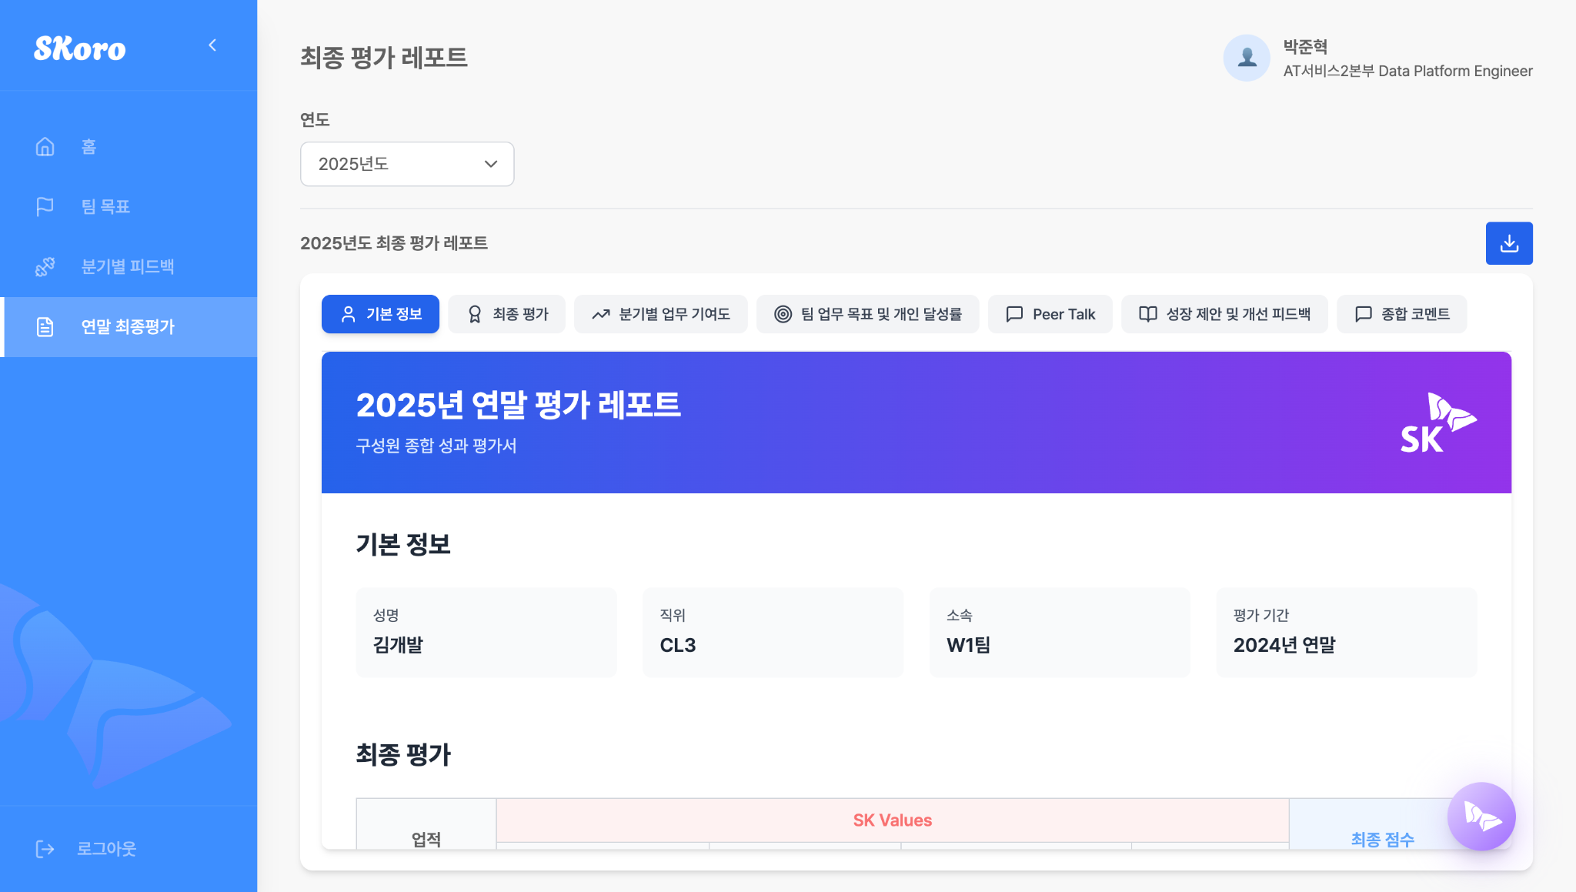
UI정의서(최종 평가 결과 대시보드)
업무Level1 | 성과 관리 | 업무Level2 | 개인 최종 평가 레포트 조회 | 화면유형 | 개인 최종 평가 조회 및 이력 관리 대시보드 | 개선유형 | 과거 평가 기록 간의 비교 분석 기능
화면ID | UA-A-1128 | 화면명 | 최종 평가 결과 대시보드 |  |  | 최종변경일자 | 2025-06-14
설명 | 팀원 개인이 특정 년도를 선택하여 자신의 '최종 평가 레포트'를 조회하고 다운로드할 수 있는 대시보드 |  |  |  |  | 작성자 | 이혜수
화면 레이아웃 |  |  |  |  |  | 구성
 |  |  |  |  |  | 1) 년도 선택 드롭다운 2) 레포트 영역 3) 챗봇
 |  |  |  |  |  | 처리절차
 |  |  |  |  |  | 1) 화면 로드 2) 년도 선택 변경 및 레포트 데이터 갱신 3) 레포트 PDF 다운로드 4) 챗봇 기능 - 챗봇 인터페이스가 활성화 되면 팀원이 질문을 입력하거나, 이의제기 같은 특정 기능 선택 가능
 |  |  |  |  |  | 제약사항
 |  |  |  |  |  | 이의제기 기간 제한: 챗봇을 통한 이의제기 기능은 특정 기간(예: 10월 ~ 11월 최종 평가 프로세스 중 이의제기 기간)에만 활성화

Slide 21
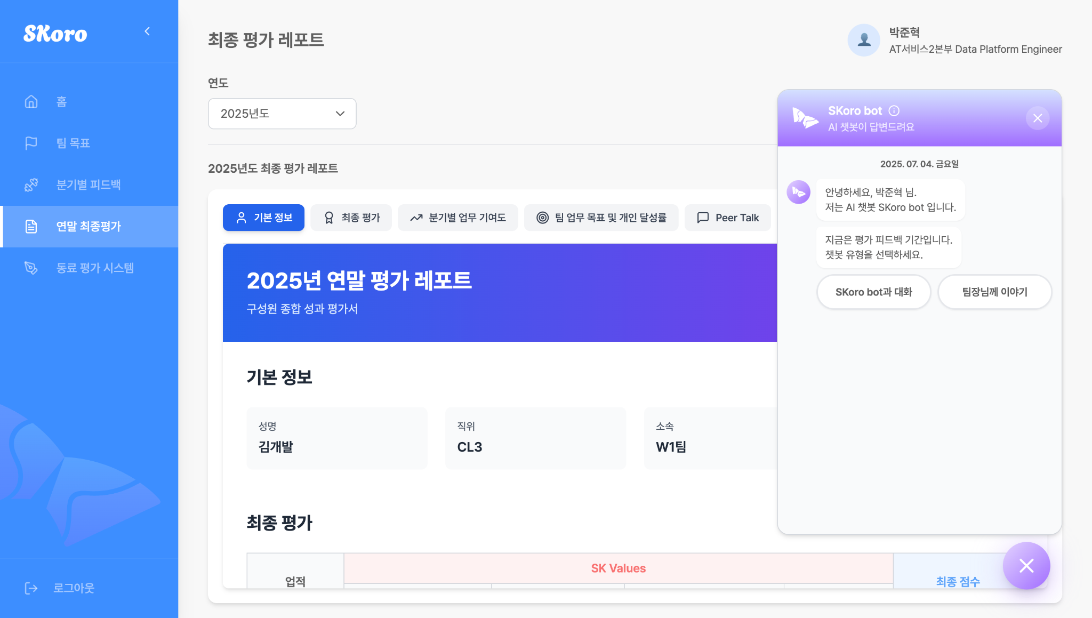
UI정의서(피드백 시기 챗봇)
업무Level1 | 피드백 시기 챗봇 | 업무Level2 | 피드백 시기 챗봇 | 화면유형 | 대화형 피드백/이의제기 시작 화면 | 개선유형 | 챗봇 유형 선택 버튼
화면ID | UA-A-1129 | 화면명 | 피드백 시기 챗봇 |  |  | 최종변경일자 | 2025-06-14
설명 | 팀원용 '최종 평가 레포트' 대시보드에서 챗봇 기능이 활성화된 상태를 보여줌 , 챗봇은 평가 기간에 맞춰 피드백에 대한 질문이나 팀장에게 이야기할 수 있는 옵션 등을 제공 |  |  |  |  | 작성자 | 이혜수
화면 레이아웃 |  |  |  |  |  | 구성
 |  |  |  |  |  | 1) 활성화된 챗봇 인터페이스 - 챗봇 메뉴 / 옵션 버튼 : Skoro bot에게 물어보기, 팀장님께 이야기 하기
 |  |  |  |  |  | 처리절차
 |  |  |  |  |  | 1) 화면 진입 및 챗봇 활성화 대기 2) 챗봇 대화창 열기 - 챗봇 대화창이 화면 우측에 오버레이 형태로 열림 3) 챗봇과 대화 진행 4) 챗봇 대화 종료
 |  |  |  |  |  | 제약사항
 |  |  |  |  |  | 익명성/비익명성 관리: '감쓰통' 기능은 익명성을 보장할 수 있지만, '이의제기'나 '팀장에게 이야기하기'는 팀원의 신원이 포함될 수 있으므로, 기능별로 익명성 처리 방식이 명확히 정의되어야 함

Slide 22
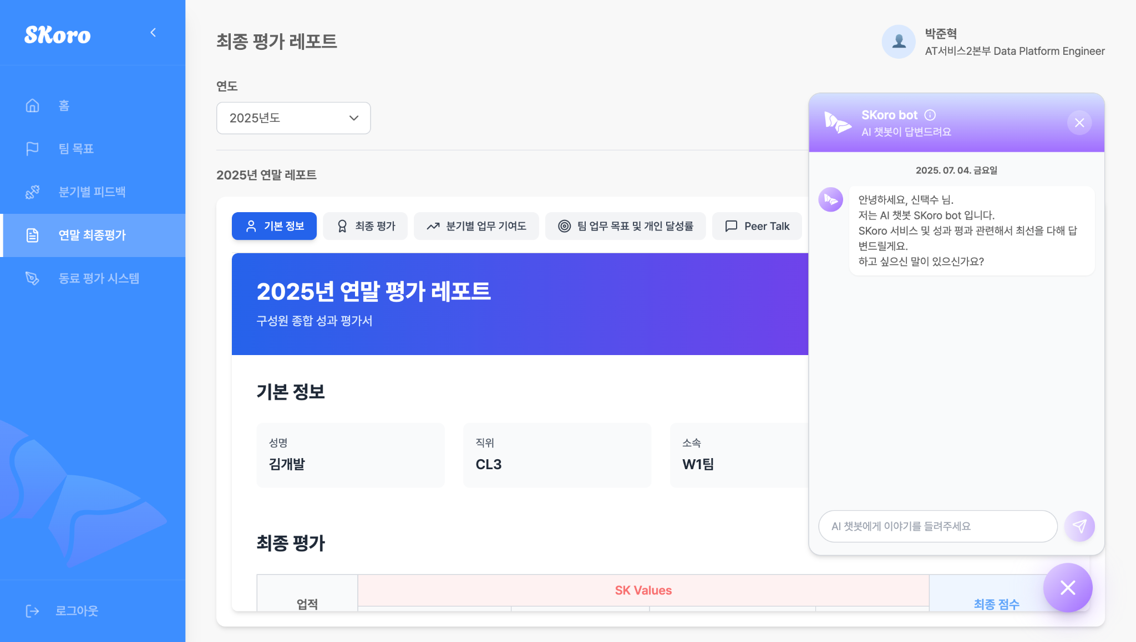
UI정의서(스크로 봇과 대화)
업무Level1 | 피드백 시기 챗봇 | 업무Level2 | Skroro 봇에게 물어보기 | 화면유형 | 대화형 질의응답 및 감정 표현 처리 화면 | 개선유형 | 챗봇 기능 개선
화면ID | UA-A-1130 | 화면명 | 최종 평가 결과 대시보드 - 피드백 시기 챗봇 - 스코로 봇과 대화. |  |  | 최종변경일자 | 2025-06-14
설명 | 팀원용 '최종 평가 레포트' 대시보드에서 챗봇 기능이 활성화된 상태 중, 특히 '스코로 봇'과의 직접적인 질의응답이 이루어지는 모습을 보여줌 |  |  |  |  | 작성자 | 이혜수
화면 레이아웃 |  |  |  |  |  | 구성
 |  |  |  |  |  | 1) 활성화된 챗봇 인터페이스
 |  |  |  |  |  | 처리절차
 |  |  |  |  |  | 1) 챗봇 대화창 열기 2) Skoro 봇에게 물어보기 옵션 선택 3) 질문/의견 입력 4) 챗봇의 답변 및 추가 대화 유도
 |  |  |  |  |  | 제약사항
 |  |  |  |  |  | 이의제기 시기가 아닐 경우, 현재 챗봇처럼 ‘팀장님과 대화' 기능 제공하지 않음

Slide 23
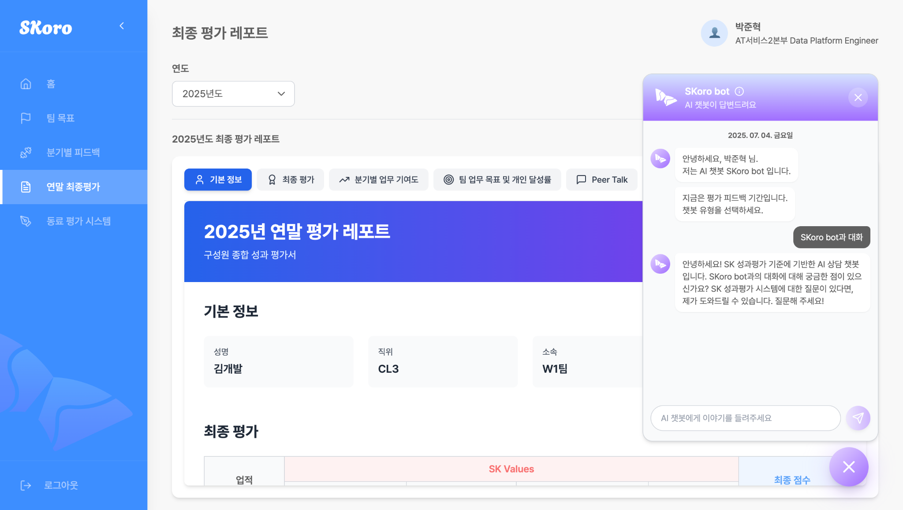
UI정의서(팀장님께 이야기)
업무Level1 | 피드백 시기 챗봇 | 업무Level2 | 팀장님께 이야기 | 화면유형 | 대화형 의견 전달 및 이의제기 접수 화면 | 개선유형 | -
화면ID | UA-A-1131 | 화면명 | 최종 평가 결과 대시보드 - 피드백 시기 챗봇 - 팀장님께 이야기 |  |  | 최종변경일자 | 2025-06-14
설명 | 이 화면은 팀원용 '최종 평가 레포트' 대시보드에서 챗봇 기능이 활성화된 상태이며, 특히 '팀장님께 이야기하기' 기능을 통해 팀원이 자신의 의견을 팀장에게 전달하는 과정 |  |  |  |  | 작성자 | 이혜수
화면 레이아웃 |  |  |  |  |  | 구성
 |  |  |  |  |  | 1) 대화 이력 - 팀원과 챗봇의 대화 내용이 시계열 순의로 표시
 |  |  |  |  |  | 처리절차
 |  |  |  |  |  | 1) 화면 진입 및 챗봇 대화창 열기 2) 팀장님께 이야기하기 옵션 선택 3) 팀원의 의견/이의제기 내용 입력 4) 챗봇의 응답 및 대화 진행 5) 대화 내용 요약 및 팀장에게 전달 6) 챗봇 대화 종료
 |  |  |  |  |  | 제약사항
 |  |  |  |  |  | 챗봇의 이해력 및 중재: 챗봇은 팀원의 감정적인 표현이나 복잡한 문맥을 이해하고 적절히 대응할 수 있어야 합니다. 또한, 팀원의 의견을 팀장에게 전달하는 과정에서 중립성을 유지하며, 필요한 정보를 정확히 요약할 수 있어야 함

Slide 24

UI정의서(요약하기 버튼)
업무Level1 | 피드백 시기 챗봇 | 업무Level2 | 요약하기 | 화면유형 | 대화 요약 및 컨텍스트 제공 화면 | 개선유형 | 요약하기 기능
화면ID | UA-A-1132 | 화면명 | 최종 평가 결과 대시보드 - 피드백 시기 챗봇 - 요약하기 버튼. |  |  | 최종변경일자 | 2025-06-14
설명 | 이 화면은 팀원용 '최종 평가 레포트' 대시보드에서 챗봇 기능이 활성화된 상태이며, 특히 챗봇과의 대화 중 '요약하기' 버튼을 클릭했을 때의 상황 |  |  |  |  | 작성자 | 이혜수
화면 레이아웃 |  |  |  |  |  | 구성
 |  |  |  |  |  | 1) 활성화된 챗봇 인터페이스 - 요약하기 옵션
 |  |  |  |  |  | 처리절차
 |  |  |  |  |  | 1) 대화 내용 요약 요청 - 챗봇은 현재까지의 대화 이력을 기반으로 핵심 내용을 추출하고 요약 함 2) 레포트 내용과 요약된 대화 동시 확인
 |  |  |  |  |  | 제약사항
 |  |  |  |  |  | 요약의 정확성: 챗봇의 '요약하기' 기능은 대화 내용을 정확하게 파악하고 핵심 정보를 누락 없이 요약할 수 있는 AI 성능이 요구

Slide 25
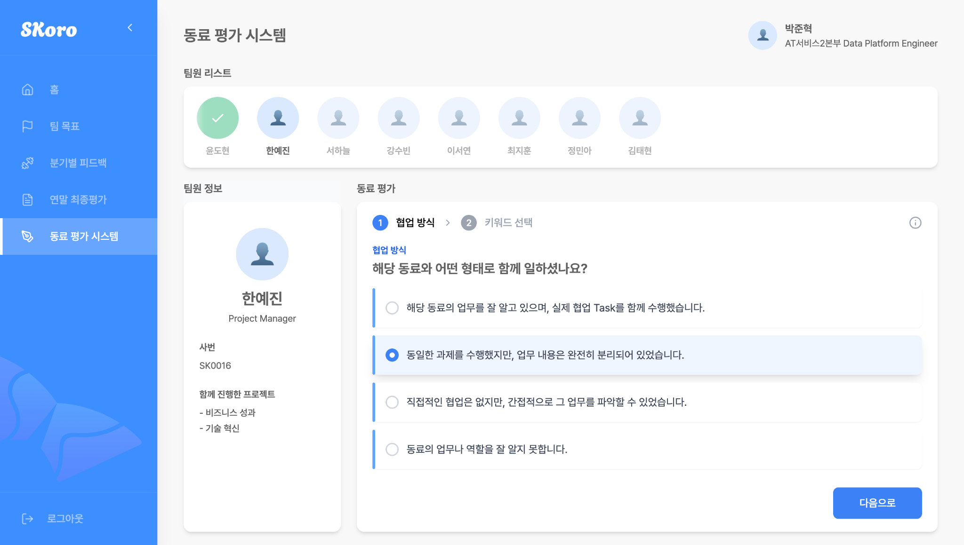
UI정의서(협업 방식 선택 리스트)
업무Level1 | 동료 평가 | 업무Level2 | 협업 방식 선택 리스트 | 화면유형 | 다단계 입력 기반 평가 - 관계 정의 | 개선유형 | 다음으로 버튼
화면ID | UA-A-1133 | 화면명 | 동료 평가 프로세스 - 협업 방식 선택 리스트 |  |  | 최종변경일자 | 2025-06-14
설명 | 동료를 선택한 후, 그 동료와 어떤 방식으로 협업했는지 정의하는 첫 번째 단계 |  |  |  |  | 작성자 | 이혜수
화면 레이아웃 |  |  |  |  |  | 구성
 |  |  |  |  |  | 1) 팀원 리스트 2) 팀원 정보 패널 3) 동료 평가 입력 영역 - 협업 방식 선택 라디오 버튼 리스트
 |  |  |  |  |  | 처리절차
 |  |  |  |  |  | 1) 화면 진입 및 평가 대상 팀원 선택 2) 협업 방식 선택 3) 다음 단계로 이동
 |  |  |  |  |  | 제약사항
 |  |  |  |  |  | 동료 매핑 필수: 평가 대상 동료 리스트는 AI가 사전에 매핑하여 제공해야 함

Slide 26
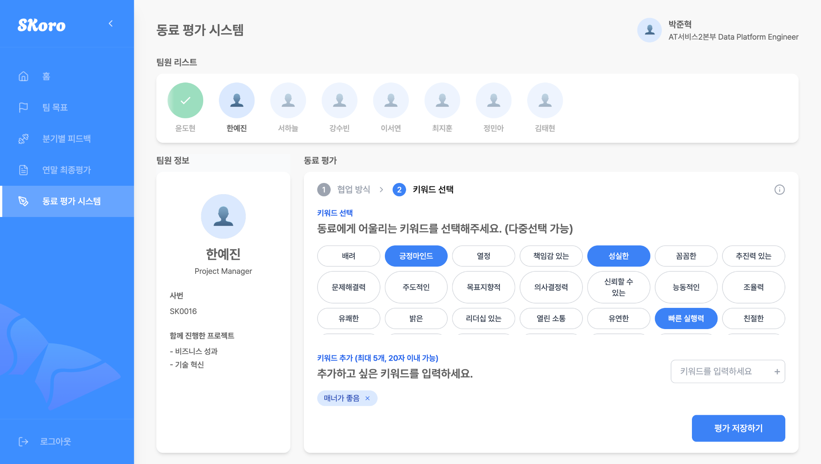
UI정의서(동료 평가 키워드 선택)
업무Level1 | 동료 평가 | 업무Level2 | 동료 평가 키워드 입력 | 화면유형 | 다단계 입력 기반 평가 - 특성 선택 및 커스터마이징 | 개선유형 | 커스텀 키워드 기능 추가
화면ID | UA-A-1134 | 화면명 | 동료 평가 프로세스 - 키워드 선택 |  |  | 최종변경일자 | 2025-06-14
설명 | 동료 평가 프로세스의 두 번째 단계로, 팀원이 평가 대상 동료에 어울리는 '키워드'를 선택하는 화면 |  |  |  |  | 작성자 | 이혜수
화면 레이아웃 |  |  |  |  |  | 구성
 |  |  |  |  |  | 1) 평가 단계 인디케이터 2) 기본 제공 키워드 목록 3) 커스텀마이징 키워드 입력 필드 4) 평가 저장하기 버튼
 |  |  |  |  |  | 처리절차
 |  |  |  |  |  | 1) 화면 진입 2) 기본 키워드 선택 3) 커스텀 키워드 추가 4) 선택된 키워드 삭제 5) 평가 저장 6) 다음으로 이동
 |  |  |  |  |  | 제약사항
 |  |  |  |  |  | 커스텀 키워드 제한: 커스텀 키워드는 개수(최대 5개) 및 글자 수(20자) 제한

Slide 27
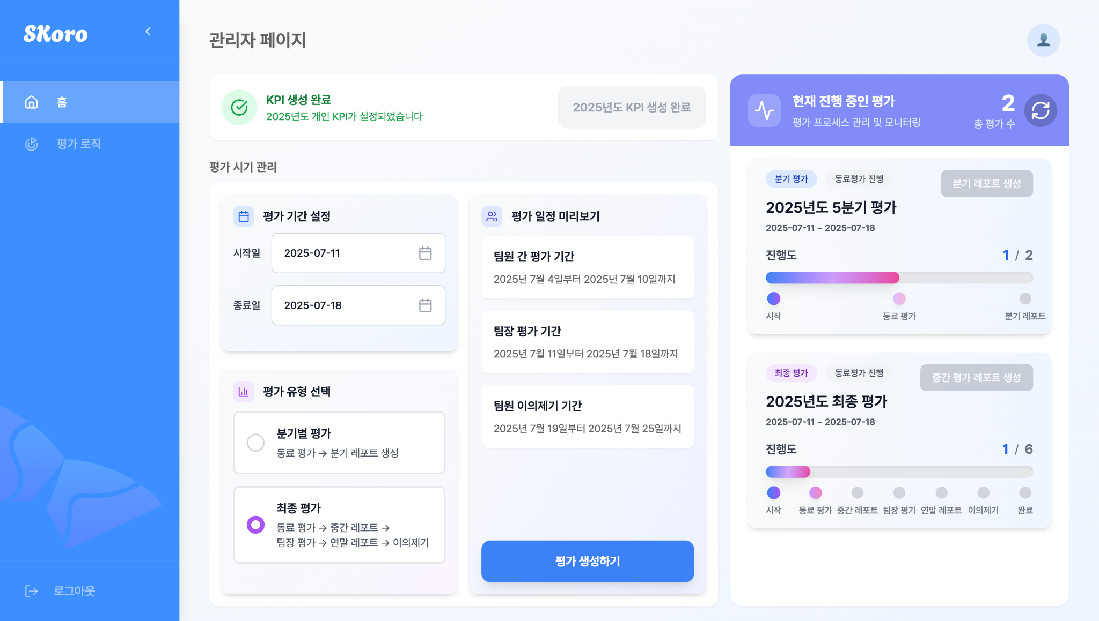
UI정의서(관리자 - 홈 화면)
업무Level1 | 공통 | 업무Level2 | 홈 화면 | 화면유형 | 운영 대시보드 및 진행 상황 모니터 | 개선유형 | 프로세스바 개선
화면ID | UA-A-1135 | 화면명 | 실제 구현한 홈 화면 |  |  | 최종변경일자 | 2025-06-14
설명 | 관리자가 현재 진행 중인 평가 프로세스의 전반적인 현황을 실시간으로 모니터링하고 관리할 수 있는 대시보드 |  |  |  |  | 작성자 | 이혜수
화면 레이아웃 |  |  |  |  |  | 구성
 |  |  |  |  |  | 1) 평가 시기 관리 섹션 2) 평가 진행 현황 3) 평가 일정 미리보기
 |  |  |  |  |  | 처리절차
 |  |  |  |  |  | 1) 화면 진입 2) KPI 관리 상태 확인 3) 평가 진행 현황 모니터링 4) 레포트 생성 진행 모니터링 5) 평가 시기 관리
 |  |  |  |  |  | 제약사항
 |  |  |  |  |  | 권한 제한: 관리자만 접근 및 수정 권한을 가짐

Slide 28
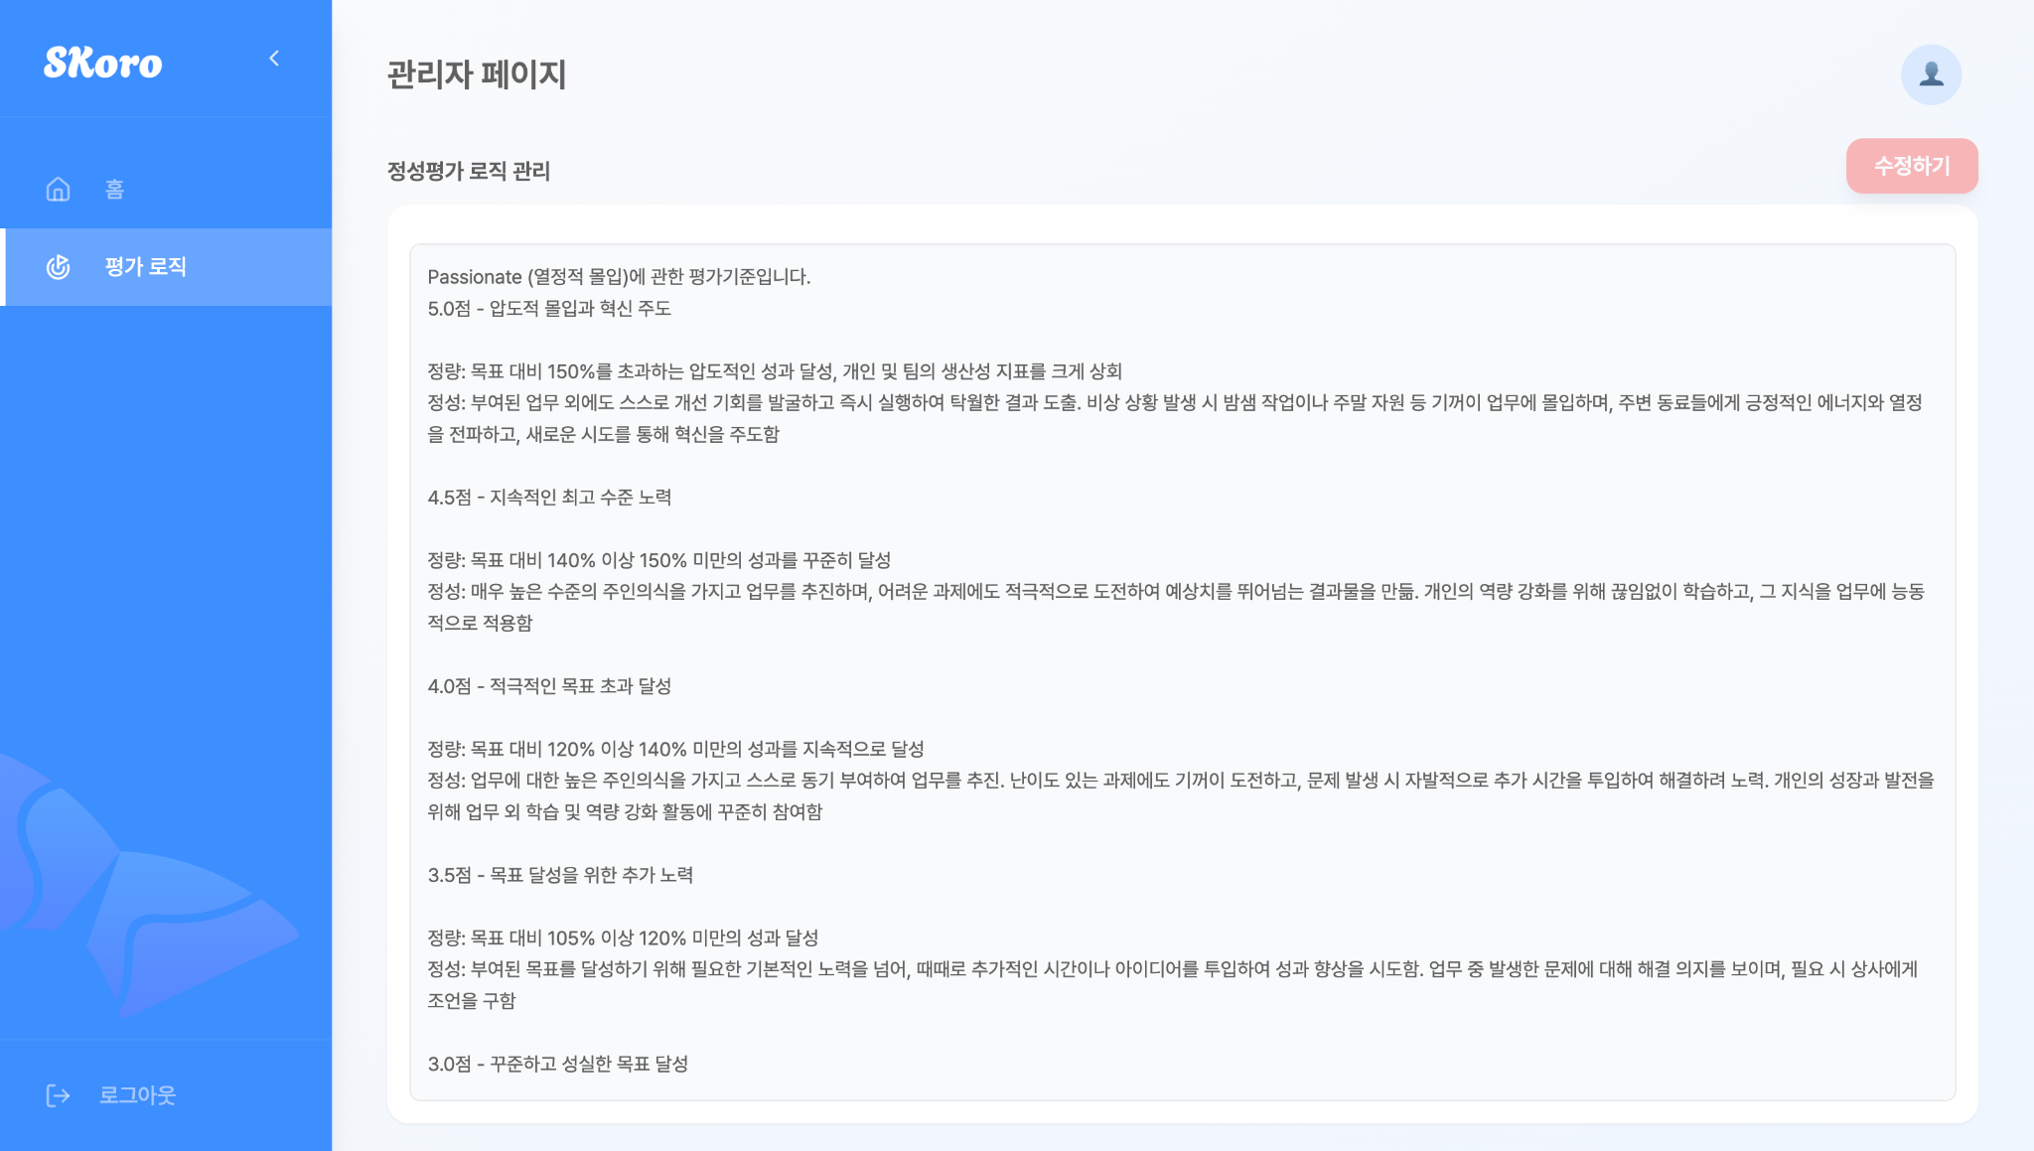
UI정의서(성과평가 로직 관리 화면 )
업무Level1 | 공통 | 업무Level2 | 로직 관리 화면 | 화면유형 | 정성평가 로직 관리 | 개선유형 | 입력 폼에 대한 UI/UX 개선
화면ID | UA-A-1136 | 화면명 | 성과평가 로직 관리 화면 |  |  | 최종변경일자 | 2025-07-04
설명 | 관리자가 정성평가 로직을 확인하고, 수정할 수 있는 페이지 |  |  |  |  | 작성자 | 조은정
화면 레이아웃 |  |  |  |  |  | 구성
 |  |  |  |  |  | 1) 정성평가 로직 입력 폼 2) 정성평가 로직수정 버튼
 |  |  |  |  |  | 처리절차
 |  |  |  |  |  | 1) 화면 진입 2) 기존 정성평가 로직 확인 3) 평가 로직을 수정 시, 수정하기 버튼 활성화 4) 버튼을 누를 시, 평가 로직 수정
 |  |  |  |  |  | 제약사항
 |  |  |  |  |  | 권한 제한: 관리자만 접근 및 수정 권한을 가짐

Slide 29
End of Document

Slide 30
작성 가이드: UI정의서
No. | 항목명 | 항목 설명 | 작성 방법 | 필수여부(Y)
1 | 업무Level1 | 어플리케이션명 | 어플리케이션명을 기입한다. (예 : 수신, 여신 등) | Y
2 | 업무Level2 | 단위 어플리케이션명 | 차세대 단위 어플리케이션 상세분류의 Level1명 기입 (예: 예금, 신탁, 상담신청, 심사승인 상품정보 등) | Y
3 | 화면(보고서) ID | 해당 레이아웃의 ID | ID 명명 규칙은 프로젝트 내부에서 정하여 작성 예) {App코드(3)}-{업무L1코드(2)}-{일련번호(3)}-{유형코드(1)}-{유형일련번호(1)} - 일련번호: 001 ~ ZZZ - 유형코드: M(메인), P(팝업), S(서브 ← 타 화면에서 재활용) - 유형일련번호: '0'(메인), '1~9, A~Z'(메인 외 상세 내용 구분을 위한 일련번호) | Y
4 | 화면(보고서) 명 | 화면(보고서) 명 | 화면 명 또는 보고서명 기입 | Y
5 | 설명 | 화면 역할 및 기능 설명 | 해당 화면의 역할 및 기능을 사용 목적 중심으로 간략히 기술 | Y
6 | 화면유형 | 화면의 유형 구분 | Main : 단독 화면 Popup : 추가정보 제공을 위해 별도로 활성화 되는 화면 Sub : Main화면에 속한 정보제공 객체로 다른창에도 불러 사용할 수 있는 화면 Rerport : 리포트 화면 | Y
7 | 개선유형 | To-Be 화면 개선 방향성 | As-Is 시스템 화면 대비 To-Be 시스템 화면의 개선 방향 선택 (신규, 개선) | Y
8 | 작성일 | 작성일 | 작성일자(yyyy-mm-dd) 기입 | Y
9 | 작성자 | 작성자 | 작성자명 기입 | Y
10 | 화면 레이아웃 | 화면 레이아웃 | 해당 화면 레이아웃을 작성하여 삽입 주1) 개선유형별로 특성을 반영하여 작성 - 신규: 화면 개발 툴, PPT를 이용하여 화면 작성 후 캡처 - 개선: 기존 화면 변경 정도에 따라 기존 화면을 캡처하여 편집 하거나, To-Be 화면 개발 툴, PPT를 이용하여 신규로 작성 주2) UI 설계를 위한 화면 주요 항목 및 처리 기능 도출에 중점 | Y
11 | 구성 | 화면 레이아웃의 주요 구성 특징 | 화면 레이아웃의 주요 구성 및 특징을 기술 예1) 조회 화면: 조회 조건 입력부와 결과 출력부로 구분 예2) 입력 화면: 입력 항목의 분류(영역)별로 구분 | Y
12 | 처리절차 | 처리절차 | 해당 화면이 제공하는 주요 업무 기능 처리절차 기술 | Y
13 | 제약사항 | 제약사항 | 해당 화면 Validation을 위한 제약사항 기술 | Y

Slide 31
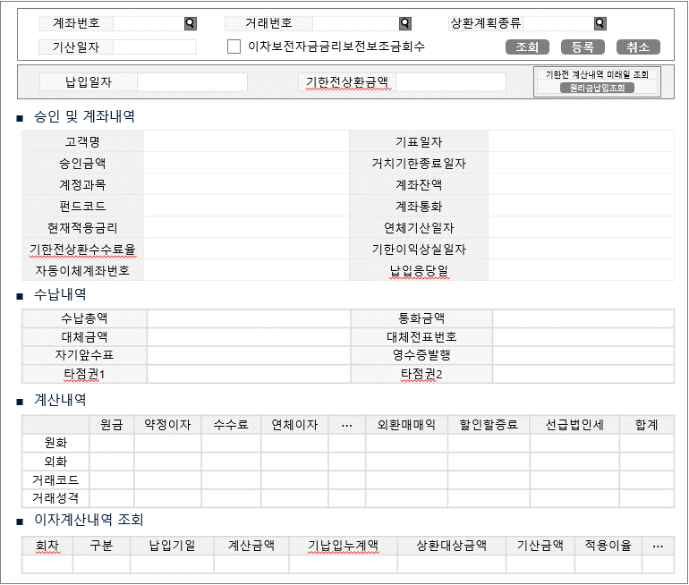
[작성예시] UI정의서(기업여신원리금회수-개별)
업무Level1 | 여신 | 업무Level2 | 상환 | 화면유형 | Main | 개선유형 | 신규
화면ID | LNN01002M0 | 화면명 | 기업여신원리금회수(개별) |  |  | 최종변경일자 | 2021-04-06
설명 | 원리금회수 화면을 통합하고 원리금 회수 처리뿐 아니라 기한전상환에 대한 처리를 수행 |  |  |  |  | 작성자 | 홍길동
화면 레이아웃 |  |  |  |  |  | 구성
 |  |  |  |  |  | 원리금회수를 위한 승인 및 계좌내역, 수납내역 등이 조회되고 수납금액, 기한전상환금액을 입력할 수 있도록 구성
 |  |  |  |  |  | 처리절차
 |  |  |  |  |  | 계좌번호 입력 수납금액 또는 기한전상환금액을 입력 이자계산내역을 확인 처리요청 및 결과 확인
 |  |  |  |  |  | 제약사항
 |  |  |  |  |  | * 제약사항이 있는 경우 기술
Sample

